Slide 1

WEB 기반 사내 보고서 결재 ERP 시스템
3조
NED
Notes:
3조 발표 시작하겠습니다. 저희 프로젝트 명은 웹기반 사내 보고서 결재 ERP 시스템 – 헬로웍스 입니다.

Slide 2

목차
01
02
03
04
05
소개
개발 일정
설계
화면 UI
시연 및 후기
1. 팀원 소개
2. 프로젝트 소개
3. 적용기술 / 개발환경
1. 개발 일정
1. ERD 설계
2. DB 설계
3. 클래스/ JSP 설계
4. 메소드 설계
1. 상세 화면
1. 프로젝트 시연
2. 문제점 및 해결책
3. 후기
4. Q & A
Notes:
발표순서입니다. 소개, 개발일정, 설계, 화면UI, 시연 및 후기 순으로 발표가 진행되겠습니다.

Slide 3
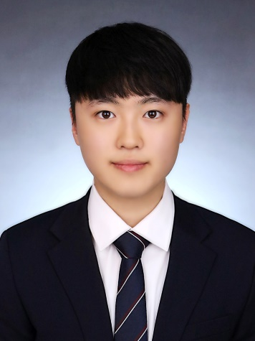

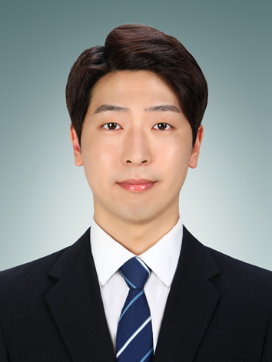
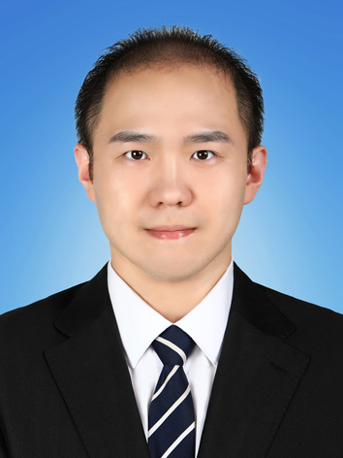
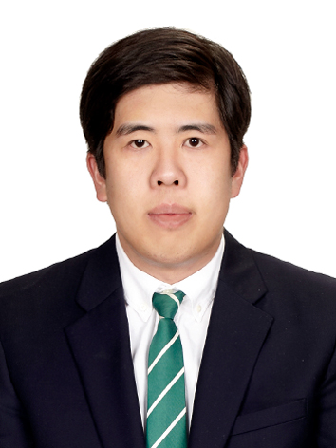

팀원 소개
1-1
 | 팀장 |  | 부팀장 |  | 팀원 |  | 팀원 |  | 팀원
 | 김지운 |  | 김도경 |  | 이현준 |  | 이종서 |  | 양우승
DB
SQL
UI/UX
JSP
JS/JQ
CSS
테스트
디버깅
Notes:
먼저 팀원소개가 있겟습니다. 팀장인 저와 부팀장인 김도경은 DB, SQL, UI, 디버깅을 맡아 개발을 진행하였으며 팀원은 보시는바와 같습니다.

Slide 4
프로젝트 소개
WEB 기반 사내 보고서 결재 ERP시스템
프로젝트 목표
- 기존 서류 결재를 온라인화 함으로써 업무 진행의 검토와 승인 절차의 효율성을 극대화
- 개인 일정관리를 통한 업무생산성 향상과 문서 관리의 편리함 제공
- 직원의 업무량 현황을 파악하여 균등하게 업무량을 분배할 수 있도록 직원의 결재 현황 제공
Notes:
프로젝트 소개가 있겠습니다. 저희 웹기반 가내보고서 결재 ERP 시스템 헬로웍스의 프로젝트 목표는
~극대화하고, 편리함을 제공하며, 결재현황을 제공하는데 목표를 두었습니다.

Slide 5


















적용 기술 / 개발환경
1-3
보유 기술 |  | 개발 환경 |  | 사용 가능 도구
언어 / 개발 툴 | Java / Spring / JSP | OS | Windows10 | 개발 도구 | Eclipse / VS Code / DBeaver
 | HTML / CSS | Server | NaverCloudPlayform / Apache Tomcat 8.5
 |  |  |  | 형상 관리 | Git / Github
 | Javascript / Jquery | Framework | Spring / Bootstrap / Mybatis3
 | Ajax | Database | Oracle 11g | 문서 관리 | Powerpoint / Excel
Notes:
적용기술과 개발환경입니다. 윈도우10 환경에서 이클립스 , vsCode, 디비버로 개발을 하였고, 웹서버로는 네이버 클라우드플랫폼의 클라우드 컴퓨팅시스템을 이용하여 센트OS 위에 오라클 DBMS와 아파치 톰캣을 이용하여 웹서버를 구축하였습니다. 사용한 프레임워크와 라이브러리는 스프링, ~~ 풀캘린더, CK ~, 형상관리로는 깃허브를 사용하였습니다.

Slide 6
02. 개발 일정
개발 일정
Notes:
다음은 개발일정 입니다.

Slide 7
개발 일정
2-1
구분(총30일) | 7월 (1일 ~ 30일)
 | 1일 | 2일 | 3일 | 4일 | 5일 | 6일 | 7일 | 8일 | 9일 | 10일 | 11일 | 12일 | 13일 | 14일 | 15일 | 16일 | 17일 | 18일 | 19일 | 20일 | 21일 | 22일 | 23일 | 24일 | 25일 | 26일 | 27일 | 28일 | 29일 | 30일
UI 설계 및 HTML 구현
DB 설계 및 구축
Class 설계
SQL문 구성
javascript 구현
Class 구현
DB 샘플데이터 입력
디버깅 및 테스트
산출물 정리
날짜
내용
3
10
7
7
9
7
6
10
5

Slide 8
03. 설계
DB 테이블 설계
Notes:
다음은 DB 테이블 설계입니다.

Slide 9
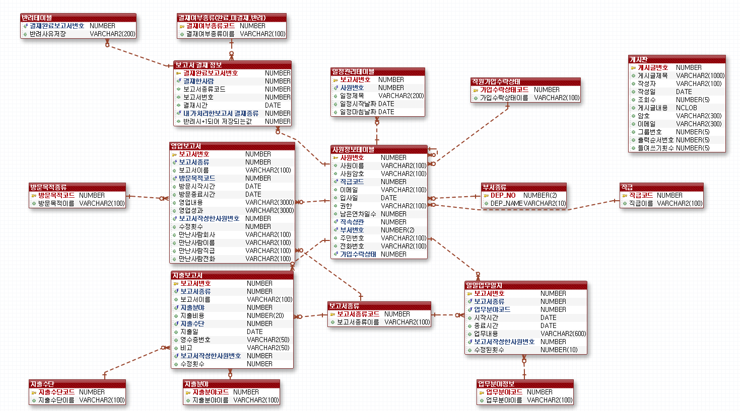
ERD 설계 (17개)
3-1
Notes:
저희 헬로웍스의 ER 다이어그램 설계입니다. 총 17개의 테이블로 이루어져있습니다.

Slide 10
DB 설계 (17개)
3-2
직원정보 테이블
물리적테이블명 | 물리적 컬럼명 | 논리적테이블명 | 논리적컬럼명 | PK | FK | NULL | TYPE | DEFAULT | 참조 테이블
EMPLOYEE | EMP_NO | 직원정보테이블 | 사원번호 | Y |  |  | NUMBER
 | EMP_NAME |  | 사원이름 |  |  | Y | VARCHAR2(100)
 | EMP_PWD |  | 사원암호 |  |  | Y | VARCHAR2(100)
 | JIKUP_CODE |  | 직급코드 |  | Y | Y | NUMBER |  | CODE_JIKUP
 | EMAIL |  | 이메일 |  |  | Y | VARCHAR2(100)
 | HIRE_DATE |  | 입사일 |  |  | Y | DATE | SYSDATE
 | ROLE |  | 권한 |  |  | Y | VARCHAR2(100) | 'USER'
 | ANNUAL_PAID_HOILDAY |  | 남은연차일수 |  |  | Y | NUMBER | 15
 | MGR_EMP_NO |  | 직속상관 |  | Y | Y | NUMBER |  | EMPLOYEE
 | DEP_NO |  | 부서번호 |  | Y | Y | NUMBER(2) |  | CODE_DEPT
 | JUMIN_NUM |  | 주민번호 |  |  | Y | VARCHAR2(100)
 | PHONE_NUM |  | 전화번호 |  |  | Y | VARCHAR2(100)
 | ALLOW_CODE |  | 가입수락상태코드 |  | Y | Y | NUMBER |  | CODE_ALLOW
게시판 테이블
물리적테이블명 | 물리적 컬럼명 | 논리적테이블명 | 논리적컬럼명 | PK | FK | NULL | TYPE | DEFAULT | 참조 테이블
BOARD | B_NO | 게시판 | 게시글번호 | Y |  | Y | NUMBER
 | SUBJECT |  | 게시글제목 |  |  |  | VARCHAR2(1000)
 | WRITER |  | 작성자 |  |  |  | VARCHAR2(100)
 | REG_DATE |  | 작성일 |  |  | Y | DATE | SYSDATE
 | READCOUNT |  | 조회수 |  |  | Y | NUMBER(5) | 0
 | CONTENT |  | 게시글내용 |  |  |  | NCLOB
 | PWD |  | 암호 |  |  | Y | VARCHAR2(300)
 | EMAIL |  | 이메일 |  |  | Y | VARCHAR2(300)
 | GROUP_NO |  | 그룹번호 |  |  |  | NUMBER(5)
 | PRNUMBER_NO |  | 출력순서번호 |  |  |  | NUMBER(5)
 | PRNUMBER_LEVEL |  | 들여쓰기횟수 |  |  |  | NUMBER(5)
Notes:
그 17개는 직원정보테이블, 게시판테이블이 있고

Slide 11
DB 설계 (계속)
3-2
일일보고서 테이블
물리적테이블명 | 물리적 컬럼명 | 논리적테이블명 | 논리적컬럼명 | PK | FK | NULL | TYPE | DEFAULT | 참조 테이블
DAILY_REPORT | REPORT_NO | 일일보고서 | 보고서번호 | Y |  |  | NUMBER
 | REPORT_CODE |  | 보고서종류 |  | Y | Y | NUMBER |  | CODE_REPORT
 | BUSI_TYPE_CODE |  | 업무분야코드 |  | Y | Y | NUMBER |  | CODE_BUSINESS_TYPE
 | BUSI_START_DATE |  | 시작시간 |  |  | Y | DATE
 | BUSI_END_DATE |  | 종료시간 |  |  | Y | DATE
 | BUSI_CONTENT |  | 업무내용 |  |  | Y | VARCHAR2(600)
 | EMP_NO |  | 보고서작성한사원번호 |  | Y | Y | NUMBER |  | EMPLOYEE
 | REVISE_CNT |  | 수정된횟수 |  |  | Y | NUMBER(10)
영업보고서 테이블
물리적테이블명 | 물리적 컬럼명 | 논리적테이블명 | 논리적컬럼명 | PK | FK | NULL | TYPE | DEFAULT | 참조 테이블
SALES_REPORT | REPORT_NO | 영업보고서 | 보고서번호 | Y |  |  | NUMBER
 | REPORT_CODE |  | 보고서종류 |  | Y | Y | NUMBER |  | CODE_REPORT
 | REPORT_NAME |  | 보고서이름 |  |  | Y | VARCHAR2(100)
 | SALES_TYPE_CODE |  | 방문목적코드 |  | Y | Y | NUMBER |  | CODE_SALES_TYPE
 | SALES_DATE_START |  | 방문시작시간 |  |  | Y | DATE
 | SALES_DATE_END |  | 방문종료시간 |  |  | Y | DATE
 | SALES_CONTENT |  | 영업내용 |  |  | Y | VARCHAR2(3000)
 | SALES_RESULT |  | 영업성과 |  |  | Y | VARCHAR2(3000)
 | EMP_NO |  | 보고서작성한사원번호 |  | Y | Y | NUMBER |  | EMPLOYEE
 | REVISE_CNT |  | 수정횟수 |  |  | Y | NUMBER
 | SALES_COMPANY |  | 만난사람회사 |  |  | Y | VARCHAR2(100)
 | SALES_NAME |  | 만난사람이름 |  |  | Y | VARCHAR2(100)
 | SALES_JIKUP |  | 만난사람직급 |  |  | Y | VARCHAR2(100)
 | SALES_PHONE |  | 만난사람전화 |  |  | Y | VARCHAR2(100)
Notes:
일일보고서 테이블, 영업보고서테이블

Slide 12
DB 설계 (계속)
3-2
지출보고서 테이블
물리적테이블명 | 물리적 컬럼명 | 논리적테이블명 | 논리적컬럼명 | PK | FK | NULL | TYPE | DEFAULT | 참조 테이블
EXPENSE_REPORT | REPORT_NO | 지출보고서 | 보고서번호 | Y |  |  | NUMBER
 | REPORT_CODE |  | 보고서종류 |  | Y | Y | NUMBER |  | CODE_REPORT
 | REPORT_NAME |  | 보고서이름 |  |  | Y | VARCHAR2(100)
 | EXPENSE_FIELD_CODE |  | 지출분야 |  | Y | Y | NUMBER |  | CODE_EXPENSE_FIELD
 | EXPENSE_PRICE |  | 지출비용 |  |  | Y | NUMBER(20)
 | EXPENSE_METHOD_CODE |  | 지출수단 |  | Y | Y | NUMBER |  | CODE_EXPENSE_METHOD
 | EXPENSE_DATE |  | 지출일 |  |  | Y | DATE
 | RECEIPT_NO |  | 영수증번호 |  |  | Y | VARCHAR2(50)
 | REMARKS |  | 비고 |  |  | Y | VARCHAR2(50)
 | EMP_NO |  | 보고서작성한사원번호 |  | Y | Y | NUMBER |  | EMPLOYEE
보고서 결재 정보 테이블
물리적테이블명 | 물리적 컬럼명 | 논리적테이블명 | 논리적컬럼명 | PK | FK | NULL | TYPE | DEFAULT | 참조 테이블
SIGN_FINISH_REPORT | SIGN_FINISH_NO | 보고서 결재 정보 | 결재완료보고서번호 | Y |  |  | NUMBER
 | EMP_NO |  | 결재한사람 |  | Y | Y | NUMBER |  | EMPLOYEE
 | REPORT_CODE |  | 보고서종류코드 |  |  | Y | NUMBER
 | REPORT_NO |  | 보고서번호 |  |  | Y | NUMBER
 | SIGN_DATE |  | 결재시간 |  |  | Y | DATE
 | SIGN_CODE |  | 내가처리한보고서 결재종류 |  | Y | Y | NUMBER |  | CODE_SIGN
 | RETURN_NO |  | 반려시+1되어 저장되는값 |  |  | Y | NUMBER
Notes:
1테이블, 2테이블

Slide 13
DB 설계 (계속)
3-2
결재여부종류 테이블
물리적테이블명 | 물리적 컬럼명 | 논리적테이블명 | 논리적컬럼명 | PK | FK | NULL | TYPE | DEFAULT | 참조 테이블
CODE_SIGN | SIGN_CODE | 결재여부종류 | 결재여부종류코드 | Y |  |  | NUMBER
 | SIGN_NAME |  | 결재여부종류이름 |  |  | Y | VARCHAR2(100)
지출분야 테이블
물리적테이블명 | 물리적 컬럼명 | 논리적테이블명 | 논리적컬럼명 | PK | FK | NULL | TYPE | DEFAULT | 참조 테이블
CODE_EXPENSE_FIELD | EXPENSE_FIELD_CODE | 지출분야 | 지출분야코드 | Y |  |  | NUMBER
 | EXPENSE_FIELD_NAME |  | 지출분야이름 |  |  | Y | VARCHAR2(100)
보고서종류 테이블
물리적테이블명 | 물리적 컬럼명 | 논리적테이블명 | 논리적컬럼명 | PK | FK | NULL | TYPE | DEFAULT | 참조 테이블
CODE_REPORT | REPORT_CODE | 보고서종류 | 보고서종류코드 | Y |  |  | NUMBER
 | REPORT_NAME |  | 보고서종류이름 |  |  | Y | VARCHAR2(100)
부서종류 테이블
물리적테이블명 | 물리적 컬럼명 | 논리적테이블명 | 논리적컬럼명 | PK | FK | NULL | TYPE | DEFAULT | 참조 테이블
CODE_DEPT | DEP_NO | 부서종류 | 부서번호 | Y |  | Y | NUMBER(2)
 | DEP_NAME |  | 부서이름 |  |  |  | VARCHAR2(10)
Notes:
1~4테이블

Slide 14
DB 설계 (계속)
3-2
방문목적종류 테이블
물리적테이블명 | 물리적 컬럼명 | 논리적테이블명 | 논리적컬럼명 | PK | FK | NULL | TYPE | DEFAULT | 참조 테이블
CODE_SALES_TYPE | SALES_TYPE_CODE | 방문목적종류 | 방문목적코드 | Y |  |  | NUMBER
 | SALES_TYPE_NAME |  | 방문목적이름 |  |  | Y | VARCHAR2(100)
지출수단 테이블
물리적테이블명 | 물리적 컬럼명 | 논리적테이블명 | 논리적컬럼명 | PK | FK | NULL | TYPE | DEFAULT | 참조 테이블
CODE_EXPENSE_METHOD | EXPENSE_METHOD_CODE | 지출수단 | 지출수단코드 | Y |  |  | NUMBER
 | EXPENSE_METHOD_NAME |  | 지출수단이름 |  |  | Y | VARCHAR2(100)
직급종류 테이블
물리적테이블명 | 물리적 컬럼명 | 논리적테이블명 | 논리적컬럼명 | PK | FK | NULL | TYPE | DEFAULT | 참조 테이블
CODE_JIKUP | JIKUP_CODE | 직급종류 | 직급코드 | Y |  |  | NUMBER
 | JIKUP_NAME |  | 직급이름 |  |  | Y | VARCHAR2(100)
업무분야정보 테이블
물리적테이블명 | 물리적 컬럼명 | 논리적테이블명 | 논리적컬럼명 | PK | FK | NULL | TYPE | DEFAULT | 참조 테이블
CODE_BUSINESS_TYPE | BUSI_TYPE_CODE | 업무분야정보 | 업무분야코드 | Y |  |  | NUMBER
 | BUSI_TYPE_NAME |  | 업무분야이름 |  |  | Y | VARCHAR2(100)
Notes:
1~4테이블

Slide 15
DB 설계 (끝)
3-2
직원가입수락상태 테이블
물리적테이블명 | 물리적 컬럼명 | 논리적테이블명 | 논리적컬럼명 | PK | FK | NULL | TYPE | DEFAULT | 참조 테이블
CODE_ALLOW | ALLOW_CODE | 직원가입수락상태 | 가입수락상태코드 | Y |  |  | NUMBER
 | ALLOW_NAME |  | 가입수락상태이름 |  |  | Y | VARCHAR2(100)
반려 테이블
물리적테이블명 | 물리적 컬럼명 | 논리적테이블명 | 논리적컬럼명 | PK | FK | NULL | TYPE | DEFAULT | 참조 테이블
RETURN_REPORT | SFR_NO | 반려테이블 | 결재완료보고서번호 |  | Y | Y | NUMBER |  | SIGN_FINISH_REPORT
 | RETURN_RESULT |  | 반려사유저장 |  |  | Y | VARCHAR2(200)
일정관리 테이블
물리적테이블명 | 물리적 컬럼명 | 논리적테이블명 | 논리적컬럼명 | PK | FK | NULL | TYPE | DEFAULT | 참조 테이블
CALENDAR | CALENDAR_NO | 일정관리테이블 | 일정번호 | Y |  |  | NUMBER
 | EMP_NO |  | 사원번호 |  | Y | Y | NUMBER |  | EMPLOYEE
 | CALENDAR_TITLE |  | 일정제목 |  |  | Y | VARCHAR2(200)
 | CALENDAR_START_DATE |  | 일정시작날짜 |  |  | Y | DATE
 | CALENDAR_END_DATE |  | 일정마침날짜 |  |  | Y | DATE
Notes:
마지막으로 직원가입수락상태테이블, 반려테이블, 일정관리테이블로 이루어져있습니다.

Slide 16
03. 설계
클래스 / JSP 설계
Notes:
다음으로 클래스와 JSP 설계입니다.

Slide 17
클래스 설계 (61개)
3-3
Login Class (5개)
Class | Description
LoginController | 가상주소 /ware/loginForm.do 로 접속하면 호출되는 메소드 선언 ModelAndView 객체에 호출 jsp 페이지명과 응답물을 저장하고 리턴
LoginService | LoginServiceImpl에서 사용할 메소드 선언
LoginServiceImpl | 로그인 아이디, 암호의 존재 개수에 관한 LoginService의 메소드를 오버라이딩
LoginDAO | LoginDAOImpl에서 사용할 메소드 선언
LoginDAOImpl | 로그인 아이디, 암호 정보 개수에 관한 LoginDAO의 메소드를 오버라이딩
Join Class (5개)
Class | Description
JoinController | 가상주소 /ware/joinForm.do로 접속하면 호출되는 메소드 선언 ModelAndView 객체에 호출 jsp 페이지명과 응답물을 저장하고 리턴
JoinService | JoinServiceImpl에서 사용할 메소드 선언
JoinServiceImpl | 회원정보 등록과 아이디 중복 체크하는 JoinService의 메소드를 오버라이딩
JoinDAO | JoinDAOImpl에서 사용할 메소드 선언
JoinDAOImpl | 회원가입페이지의 회원가입 수, 보고서 종류, 아이디 중복에 관한 JoinDAO의 메소드를 오버라이딩
Notes:
클래스는 총 61개로 이루어져있으며, 로그인클래스, 조인클래스 각각 5개로 이루어져있습니다, 클래스명과 기능은 보시는 바와 같습니다.

Slide 18
클래스 설계 (계속)
3-3
Dashboard Class(6개)
Class | Description
DashboardController | 가상주소 /ware/dashboard.do로 접속하면 호출되는 메소드 선언 ModelAndView 객체에 호출 jsp 페이지명과 응답물을 저장하고 리턴
DashboardService | DashboardServiceImpl에서 사용할 메소드 선언
DashboardServiceImpl | 대시보드의 통계와 결재요청 목록 관련 DashboardService의 메소드를 오버라이딩
DashboardDAO | DashboardDAOImpl에서 사용할 메소드 선언
DashboardDAOImpl | 대시보드의 통계와 결재요청 목록 관련 DashboardDAO의 메소드를 오버라이딩
DashboardDTO | 대시보드의 검색관련 데이터를 담아 이동하는 getter/setter 메소드 선언
Board Class(7개)
Class | Description
BoardController | 가상주소 /ware/boardListForm.do로 접속하면 호출되는 메소드 선언 ModelAndView 객체에 호출 jsp 페이지명과 응답물을 저장하고 리턴
BoardService | BoardServiceImpl에서 사용할 메소드 선언
BoardServiceImpl | 공지사항 페이지에서 사용되는 BoardService의 메소드를 오버라이딩
BoardDAO | BoardDAOImpl에서 사용할 메소드 선언
BoardDAOImpl | 공지사항 페이지에서 사용되는 BoardDAO의 메소드를 오버라이딩
BoardDTO | 1개의 공지사항 상세정보 데이터를 담아 이동하는 getter/setter 선언
BoardSearchDTO | 공지사항 검색관련 데이터를 담아 이동하는 getter/setter 메소드 선언
Notes:
대시보드 클래스와 보드 클래스는 각각 6개 7개로 이루어져있고 클래스명과 기능은 보시는바와 같습니다.

Slide 19
클래스 설계 (계속)
3-3
Daily Class (7개)
Class | Description
DailyBusinessController | 가상주소 /ware/dailyListForm.do 로 접속하면 호출되는 메소드 선언 ModelAndView 객체에 호출 jsp 페이지명과 응답물을 저장하고 리턴
DailyService | DailyServiceImpl에서 사용할 메소드 선언
DailyServiceImpl | 일일업무보고서의 입력 / 수정 / 삭제 / 검색에 관한 DailyService의 메소드를 오버라이딩
DailyDAO | DailyDAOImpl에서 사용할 메소드 선언
DailyDAOImpl | 일일업무보고서의 입력 / 수정 / 삭제 / 검색에 관한 DailyDAO의 메소드를 오버라이딩
DailyBusiDTO | 1개의 일일업무보고서의 상세정보 데이터를 담아 이동하는 getter/setter 선언
DailyBusiSearchDTO | 일일업무보고서 검색관련 데이터를 담아 이동하는 getter/setter 메소드 선언
Sales Class (7개)
Class | Description
SalesController | 가상주소 /ware/salesListForm.do 로 접속하면 호출되는 메소드 선언 ModelAndView 객체에 호출 jsp 페이지명과 응답물을 저장하고 리턴
SalesService | SalesServiceImpl에서 사용할 메소드 선언
SalesServiceImpl | 영업보고서의 입력 / 수정 / 삭제 / 검색에 관한 DailyService의 메소드를 오버라이딩
SalesDAO | DailyDAOImpl에서 사용할 메소드 선언
SalesDAOImpl | 영업보고서의 입력 / 수정 / 삭제 / 검색에 관한 DailyDAO의 메소드를 오버라이딩
SalesDTO | 1개의 영업보고서의 상세정보 데이터를 담아 이동하는 getter/setter 선언
SalesSearchDTO | 영업보고서 검색관련 데이터를 담아 이동하는 getter/setter 메소드 선언
Notes:
대시보드 클래스와 보드 클래스는 각각 6개 7개로 이루어져있고 클래스명과 기능은 보시는바와 같습니다.

Slide 20
클래스 설계 (계속)
3-3
Expense Class (7개)
Class | Description
ExpenseController | 가상주소 /ware/expenseListForm.do 로 접속하면 호출되는 메소드 선언 ModelAndView 객체에 호출 jsp 페이지명과 응답물을 저장하고 리턴
ExpenseService | ExpenseServiceImpl에서 사용할 메소드 선언
ExpenseServiceImpl | 지출보고서의 입력 / 수정 / 삭제 / 검색에 관한 ExpenseService의 메소드를 오버라이딩
ExpenseDAO | ExpenseDAOImpl에서 사용할 메소드 선언
ExpenseDAOImpl | 지출보고서의 입력 / 수정 / 삭제 / 검색에 관한 ExpenseDAO의 메소드를 오버라이딩
ExpenseDTO | 1개의 지출보고서의 상세정보 데이터를 담아 이동하는 getter/setter 선언
ExpenseSearchDTO | 지출보고서 검색관련 데이터를 담아 이동하는 getter/setter 메소드 선언
Calendar Class (5개)
Class | Description
CalendarController | 가상주소 /ware/calendarForm.do로 접속하면 호출되는 메소드 선언 ModelAndView 객체에 호출 jsp 페이지명과 응답물을 저장하고 리턴
CalendarService | CalendarServiceImpl에서 사용할 메소드 선언
CalendarServiceImpl | 일정관리의 입력 / 수정 / 삭제 / 검색에 관한 CalendarService의 메소드를 오버라이딩
CalendarDAO | CalendarDAOImpl에서 사용할 메소드 선언
CalendarDAOImpl | 일정관리의 입력 / 수정 / 삭제 / 검색에 관한 CalendarDAO의 메소드를 오버라이딩
Notes:
대시보드 클래스와 보드 클래스는 각각 6개 7개로 이루어져있고 클래스명과 기능은 보시는바와 같습니다.

Slide 21
클래스 설계 (끝)
3-3
Mypage Class (5개)
Class | Description
MypageController | 가상주소 /ware/myPageForm.do로 접속하면 호출되는 메소드 선언 ModelAndView 객체에 호출 jsp 페이지명과 응답물을 저장하고 리턴
MypageService | MypageServiceImpl에서 사용할 메소드 선언
MypageServiceImpl | 내 정보의 입력 / 수정 / 삭제 / 검색에 관한 MypageService의 메소드를 오버라이딩
MypageDAO | MypageDAOImpl에서 사용할 메소드 선언
MypageDAOImpl | 내 정보의 입력 / 수정 / 삭제 / 검색에 관한 MypageDAO의 메소드를 오버라이딩
Employee Class (7개)
Class | Description
EmployeeController | 가상주소 /ware/employeeListForm.do 로 접속하면 호출되는 메소드 선언 ModelAndView 객체에 호출 jsp 페이지명과 응답물을 저장하고 리턴
EmployeeService | EmployeeServiceImpl에서 사용할 메소드 선언
EmployeeServiceImpl | 관리자페이지의 입력 / 수정 / 삭제 / 검색에 관한 EmployeeService의 메소드를 오버라이딩
EmployeeDAO | EmployeeDAOImpl에서 사용할 메소드 선언
EmployeeDAOImpl | 관리자페이지의 입력 / 수정 / 삭제 / 검색에 관한 EmployeeeDAO의 메소드를 오버라이딩
EmployeeDTO | 1개의 직원정보의 상세정보 데이터를 담아 이동하는 getter/setter 선언
EmployeeSearchDTO | 관리자페이지 검색관련 데이터를 담아 이동하는 getter/setter 메소드 선언
Notes:
마지막으로 마이페이지클래스와 플로이클래스는 각각 5개 7개로 이루어져있고 클래스명과 기능은 보시는바와 같습니다.

Slide 22
JSP 설계 (25개)
3-3
JSP PAGE MAP (1/2)
JSP PAGE | Description
common.jsp | jsp 페이지에서 공용으로 사용할 태그를 모아둔 jsp 페이지
checkLogin.jsp | 관리자 계정인지 확인하는 jsp 페이지
loginForm.jsp | 로그인 화면을 보여주는 jsp 페이지
joinForm.jsp | 회원가입 화면을 보여주는 jsp 페이지
joinProc.jsp | 회원가입 결과물을 리턴 받는 jsp 페이지
dashboard.jsp | 대시보드 화면을 보여주는 jsp 페이지
boardListForm.jsp | 공지사항 검색 조건 화면을 보여주는 jsp 페이지
boardRegForm.jsp | 공지사항 등록 화면을 보여주는 jsp 페이지
boardUpDelForm.jsp | 공지사항 수정/삭제 화면을 보여주는 jsp 페이지
boardContentForm.jsp | 공지사항 글 상세 화면을 보여주는 jsp 페이지
dailyBusinessListForm.jsp | 일일보고서 검색 화면을 보여주는 jsp 페이지
dailyBusinessRegForm.jsp | 일일보고서 등록 화면을 보여주는 jsp 페이지
dailyBusinessUpDelForm.jsp | 일일보고서 수정/삭제 화면을 보여주는 jsp 페이지
Notes:
JSP 페이지 설계입니다. 총 25개로 이루어져있으며 jsp 페이지명과 기능은 보시는바와 같습니다.

Slide 23
JSP 설계 (계속)
3-3
JSP PAGE MAP (2/2)
JSP PAGE | Description
salesListForm.jsp | 영업보고서 검색 조건 화면을 보여주는 jsp 페이지
salesRegForm.jsp | 영업보고서 등록 화면을 보여주는 jsp 페이지
salesUpDelForm.jsp | 영업보고서 수정/삭제 화면을 보여주는 jsp 페이지
expenseListForm.jsp | 지출보고서 검색 조건 화면을 보여주는 jsp 페이지
expenseRegForm.jsp | 지출보고서 등록 화면을 보여주는 jsp 페이지
expenseUpDelForm.jsp | 지출보고서 수정/삭제 화면을 보여주는 jsp 페이지
calendarForm.jsp | 일정관리 화면을 보여주는 jsp 페이지
mypageForm.jsp | 마이페이지 화면을 보여주는 jsp 페이지
employeeListForm.jsp | 직원관리 검색 화면을 보여주는 jsp 페이지
employeeListForm_beforeAllow.jsp | 가입관리 검색 화면을 보여주는 jsp 페이지
employeeRegForm.jsp | 직원관리 등록 화면을 보여주는 jsp 페이지
employeeUpDelForm.jsp | 직원관리 수정/삭제 화면을 보여주는 jsp 페이지
Notes:
마찬가지로 JSP 페이지명과 기능은 보시는 바와 같습니다.

Slide 24
03. 설계
메소드 설계
Notes:
다음은 메소드설계입니다.

Slide 25
메소드 설계 (총 220개 / 로그인 13개)
클래스명 | 메소드 | 기능
LoginController | ModelAndView loginForm(HttpSession session) | 가상주소 /loginForm.do 로 접근하면 호출되는 메소드 선언
 | int loginProc( HttpSession session, HttpServletResponse response , @RequestParam Map<String, String> paramsMap) | 가상주소 /loginProc.do 로 접근하면 호출되는 메소드 선언
 | ModelAndView findloginForm(HttpSession session) | 가상주소 /findloginForm.do 로 접근하면 호출되는 메소드 선언
LoginService | LoginServiceImpl 클래스의 메소드와 동일 | 인터페이스로 LoginServiceImpl 의 메소드 목록을 규정
LoginServiceImpl | int getAdminCnt(Map<String, String> admin_id_pwd) | [아이디 존재개수]를 리턴하는 메소드 선언
 | String getAdminName(Map<String, String> admin_id_pwd) | [로그인한 직원의 이름]을 리턴하는 메소드 선언
 | String getEmpRole(Map<String, String> admin_id_pwd) | [로그인한 직원의 권한]을 리턴하는 메소드 선언
 | String getEmpJikup(Map<String, String> admin_id_pwd) | [로그인한 직원의 직급]을 리턴하는 메소드 선언
 | String getEmpAllow(Map<String, String> admin_id_pwd) | [로그인한 직원의 승인코드]를 리턴하는 메소드 선언
LoginDAO | LoginDAOImpl 클래스의 메소드와 동일 | LoginDAOImpl 클래스의 메소드와 동일
LoginDAOImpl | int getAdminCnt(Map<String, String> admin_id_pwd) | [아이디 존재개수]를 리턴하는 메소드 선언
 | String getAdminName(Map<String, String> admin_id_pwd) | [로그인한 직원의 이름]을 리턴하는 메소드 선언
 | String getEmpRole(Map<String, String> admin_id_pwd) | [로그인한 직원의 권한]을 리턴하는 메소드 선언
 | String getEmpJikup(Map<String, String> admin_id_pwd) | [로그인한 직원의 직급]을 리턴하는 메소드 선언
 | String getEmpAllow(Map<String, String> admin_id_pwd) | [로그인한 직원의 승인코드]를 리턴하는 메소드 선언
Notes:
메소드는 총 220개로 이루어져있습니다. 그중 로그인관련 메소드는 13개로 이루어져있습니다.

Slide 26
메소드 설계 (회원가입 6개)
클래스명 | 메소드 | 기능
JoinController | ModelAndView getJoinForm(HttpSession session) | 가상주소 /joinForm.do 로 접근하면 호출되는 메소드 선언
 | ModelAndView joinProc(HttpSession session, HttpServletResponse response, EmployeeDTO employeeDTO) | 가상주소 /joinProc.do 로 접근하면 호출되는 메소드 선언
JoinService | JoinServiceImpl 클래스의 메소드와 동일 | 인터페이스로 JoinServiceImpl 의 메소드 목록을 규정
JoinServiceImpl | int insertEmp(EmployeeDTO employeeDTO) | [한 명의 직원 입력 후 적용행의 개수]를 리턴하는 메소드 선언
 | String getLginEmp_no(EmployeeDTO employeeDTO) | [회원가입한 직원에 해당하는 사번]을 리턴하는 메소드 선언
JoinDAO | JoinDAOImpl 클래스의 메소드와 동일 | JoinDAOImpl 클래스의 메소드와 동일
JoinDAOImpl | int insertEmp(EmployeeDTO employeeDTO) | [한 명의 직원 입력 후 적용행의 개수]를 리턴하는 메소드 선언
 | String getLginEmp_no(EmployeeDTO employeeDTO) | [회원가입한 직원에 해당하는 사번]을 리턴하는 메소드 선언
Notes:
회원가입 관련 메소드는 6개

Slide 27
메소드 설계 (대시보드 21개)
클래스명 | 메소드 | 기능
DashboardController | ModelAndView goDashboard(HttpSession session, DashboardDTO dashboardDTO) | 가상주소 /dashboard.do 로 접근하면 호출되는 메소드 선언
DashboardService | DashboardServiceImpl 클래스에서 자세히 설명. | 인터페이스로 DashboardServiceImpl 의 메소드 목록을 규정
DashboardServiceImpl | List<Map<String, String>> getDailyStatList(DashboardDTO dashboardDTO) | [일일 보고서 월별 결재횟수 목록]을 리턴하는 메소드
 | List<Map<String, String>> getSaleStatList(DashboardDTO dashboardDTO) | [영업 보고서 월별 결재횟수 목록]을 리턴하는 메소드
 | List<Map<String, String>> getExpenseStatList(DashboardDTO dashboardDTO) | [지출 보고서 월별 결재횟수 목록]을 리턴하는 메소드
 | List<Map<String, String>> getRoundSalesStatList(DashboardDTO dashboardDTO) | [일일 보고서 항목별 통계 목록]을 리턴하는 메소드
 | List<Map<String, String>> getRoundExpenseStatList(DashboardDTO dashboardDTO) | [영업 보고서 항목별 통계 목록]을 리턴하는 메소드
 | List<Map<String, String>> getRoundDailyStatList(DashboardDTO dashboardDTO) | [지출 보고서 항목별 통계 목록]을 리턴하는 메소드
 | List<Map<String, String>> getDailySignList(DashboardDTO dashboardDTO) | [일일 보고서 결재 상태 목록]을 리턴하는 메소드
 | List<Map<String, String>> getSaleSignList(DashboardDTO dashboardDTO) | [영업 보고서 결재 상태 목록]을 리턴하는 메소드
 | List<Map<String, String>> getExpenseSignList(DashboardDTO dashboardDTO) | [지출 보고서 결재 상태 목록]을 리턴하는 메소드
 | List<Map<String, String>> getBeforSignList(DashboardDTO dashboardDTO) | [결재 요청 목록]을 리턴하는 메소드
Notes:
대시보드 관련 메소드는 21개

Slide 28
메소드 설계 (대시보드)
클래스명 | 메소드 | 기능
DashboardDAO | DashboardDAOImpl 클래스에서 자세히 설명 | 인터페이스로 DashboardDAOImpl 의 메소드 목록을 규정
DashboardDAOImpl | List<Map<String, String>> getDailyStatList(DashboardDTO dashboardDTO) | [일일 보고서 월별 결재횟수 목록]을 리턴하는 메소드
 | List<Map<String, String>> getSaleStatList(DashboardDTO dashboardDTO) | [영업 보고서 월별 결재횟수 목록]을 리턴하는 메소드
 | List<Map<String, String>> getExpenseStatList(DashboardDTO dashboardDTO) | [지출 보고서 월별 결재횟수 목록]을 리턴하는 메소드
 | List<Map<String, String>> getRoundDailyStatList(DashboardDTO dashboardDTO) | [일일 보고서 항목별 통계 목록]을 리턴하는 메소드
 | List<Map<String, String>> getRoundSalesStatList(DashboardDTO dashboardDTO) | [영업 보고서 항목별 통계 목록]을 리턴하는 메소드
 | List<Map<String, String>> getRoundExpenseStatList(DashboardDTO dashboardDTO) | [지출 보고서 항목별 통계 목록]을 리턴하는 메소드
 | List<Map<String, String>> getDailySignList(DashboardDTO dashboardDTO) | [일일 보고서 결재 상태 목록]을 리턴하는 메소드
 | List<Map<String, String>> getSaleSignList(DashboardDTO dashboardDTO) | [영업 보고서 결재 상태 목록]을 리턴하는 메소드
 | List<Map<String, String>> getExpenseSignList(DashboardDTO dashboardDTO) | [지출 보고서 결재 상태 목록]을 리턴하는 메소드
 | List<Map<String, String>> getBeforSignList(DashboardDTO dashboardDTO) | [결재 요청 목록]을 리턴하는 메소드

Slide 29
메소드 설계 (공지사항 23개)
클래스명 | 메소드 | 기능
BoardController | int boardUpDelProc(BoardDTO boardDTO, @RequestParam(value = "upDel") String upDel) | 가상주소 /boardUpDelProc.do 로 접근하면 호출되는 메소드 선언
 | ModelAndView getBoardContentForm(@RequestParam(value = "b_no") int b_no, HttpSession session) | 가상주소 /boardContentForm.do 로 접근하면 호출되는 메소드 선언
 | ModelAndView getBoardList(HttpSession session, BoardSearchDTO boardSearchDTO) | 가상주소 /boardListForm.do 로 접근하면 호출되는 메소드 선언
 | ModelAndView getBoardUpDelForm(@RequestParam(value = "b_no") int b_no, HttpSession session) | 가상주소 /boardUpDelForm.do 로 접근하면 호출되는 메소드 선언
 | ModelAndView goBoardRegForm(HttpSession session) | 가상주소 /boardRegForm.do 로 접근하면 호출되는 메소드 선언
 | int inserBoard(BoardDTO boardDTO) | 가상주소 /boardRegProc.do 로 접근하면 호출되는 메소드 선언
BoardService | BoardServiceImpl 클래스에서 자세히 설명. | 인터페이스로 BoardServiceImpl 의 메소드 목록을 규정
BoardServiceImpl | int deleteBoard(BoardDTO boardDTO) | [1개 게시판] 삭제 후 삭제 적용행의 개수를 리턴하는 메소드 선언
 | BoardDTO getBoardDTO(int b_no) | [1개 게시판 글] 리턴하는 메소드 선언
 | BoardDTO getBoardDTO_without_upReadcount(int b_no) | 조회수 증가 없이 [수정/삭제 할 1개의 게시판 글 정보] 리턴하는 메소드 선언
 | List<Map<String, String>> getBoardList(BoardSearchDTO boardSearchDTO) | [검색한 게시판 목록] 리턴하는 메소드 선언
 | int getBoardListAllCnt(BoardSearchDTO boardSearchDTO) | [검색한 게시판 목록 개수] 리턴하는 메소드 선언
 | int insertBoard(BoardDTO boardDTO) | [1개 게시판 글 입력 후 입력 적용 행의 개수] 리턴하는 메소드 선언
 | int updateBoard(BoardDTO boardDTO) | [1개 게시판] 수정 후 수정 적용행의 개수를 리턴하는 메소드 선언
Notes:
공지사항 관련 메소드는 23개

Slide 30
메소드 설계 (공지사항)
클래스명 | 메소드 | 기능
BoardDAO | BoardDAOImpl 클래스에서 자세히 설명. | 인터페이스로 BoardDAOImpl 의 메소드 목록을 규정
BoardDAOImpl | int deleteBoard(BoardDTO boardDTO) | [1개 게시판 글 삭제 후 삭제 적용행의 개수]를 리턴하는 메소드 선언
 | int getBoardCnt(BoardDTO boardDTO) | [수정/삭제할 1개 게시판 글의 존재여부 개수] 리턴하는 메소드 선언
 | BoardDTO getBoardDTO(int b_no) | [1개 게시판 글] 리턴하는 메소드 선언
 | List<Map<String, String>> getBoardList(BoardSearchDTO boardSearchDTO) | [검색한 게시판 목록] 리턴하는 메소드 선언
 | int getBoardListAllCnt(BoardSearchDTO boardSearchDTO) | [검색한 게시판 목록 개수] 리턴하는 메소드 선언
 | int getPwdCnt(BoardDTO boardDTO) | [삭제할 1개 게시판 암호 일치 개수] 리턴하는 메소드 선언
 | int insertBoard(BoardDTO boardDTO) | [게시판 글 입력 후 입력 적용 행의 개수] 리턴하는 메소드 선언
 | int updateBoard(BoardDTO boardDTO) | [1개 게시판 수정 후 수정 적용행의 개수]를 리턴하는 메소드 선언
 | int updatePrint_no(BoardDTO boardDTO) | [1개 게시판 글 출력번호 수정하고 수정 행의 개수] 리턴하는 메소드 선언
 | int updateReadcount(int b_no) | [게시판 글 조회수 증가 하고 수정행의 개수] 리턴하는 메소드 선언

Slide 31
메소드 설계 (일일보고서 33개)
클래스명 | 메소드 | 기능
DailyBusinessController | ModelAndView godailyListForm(HttpSession session, DailyBusiSearchDTO dailyBusiSearchDTO) | 가상주소 /dailyListForm.do 로 접근하면 호출되는 메소드 선언
 | ModelAndView godailyRegForm(HttpSession session) | 가상주소 /dailyBusiRegForm.do 로 접근하면 호출되는 메소드 선언
 | int insertDailBusiReport(HttpSession session, DailyBusiDTO dailyBusiDTO) | 가상주소 /dailyBusiRegProc.do 로 접근하면 [1개의 일일업무보고서 입력 적용행의 개수]를 리턴하는 메소드 선언
 | ModelAndView goexpenseUpdelForm(HttpSession session, @RequestParam Map<String, String> paramsMap) | 가상주소 /dailyUpdelForm.do 로 접근하면 호출되는 메소드 선언
 | int signDailBusiReport(HttpSession session, DailyBusiDTO dailyBusiDTO) | 가상주소 /dailyUpdelProc.do 로 접근하면 [1개의 일일업무보고서 수정/결재 적용행의 개수]를 리턴하는 메소드 선언
DailyService | DailyServiceImpl 클래스의 메소드와 동일 | 인터페이스로 DailyServiceImpl 의 메소드 목록을 규정
DailyServiceImpl | List<Map<String, String>> getDailyList(DailyBusiSearchDTO dailyBusiSearchDTO) | [검색한 일일업무보고서 목록]을 리턴하는 메소드 선언
 | int getDailyListAllCnt(DailyBusiSearchDTO dailyBusiSearchDTO) | [검색한 일일업무보고서 목록의 개수]를 리턴하는 메소드 선언
 | int first_insertDailyReport(DailyBusiDTO dailyBusiDTO) | [1개의 일일업무보고서 입력 후 적용행의 개수]를 리턴하는 메소드 선언
 | DailyBusiDTO getDailyDTO(Map<String, String> paramsMap) | [1개의 일일업무보고서 글]을 리턴하는 메소드 선언
 | List<Map<String, String>> getSignList(Map<String, String> paramsMap) | [1개의 일일업무보고서의 결재내역]을 리턴하는 메소드 선언
 | int getMax_return_no(Map<String, String> paramsMap) | [1개의 일일업무보고서의 반려 횟수]를 리턴하는 메소드 선언
 | int signDailyBusiReport(DailyBusiDTO dailyBusiDTO) | [1개의 일일업무보고서의 결재/반려 후 적용행의 개수]를 리턴하는 메소드 선언
 | Map<String, String> pickNextEmployee(Map<String,String> paramsMap) | [1개의 일일업무보고서의 수정 시 1명의 다음 결재자 정보/보고서 정보]를 리턴하는 메소드 선언
DailyBusiDTO | getter/setter 메소드로 구성 | [일일업무보고서]의 입력/수정/결재/반려 관련 데이터를 담아 이동하는 getter/setter 메소드 선언
DailyBusiSearchDTO | getter/setter 메소드로 구성 | [일일업무보고서]의 검색 관련 데이터를 담아 이동하는 getter/setter 메소드 선언
Notes:
일일보고서 관련 메소드는 33개

Slide 32
메소드 설계 (일일보고서)
클래스명 | 메소드 | 기능
DailyDAO | DailyDAOImpl 클래스의 메소드와 동일 | 인터페이스로 DailyDAOImpl 의 메소드 목록을 규정
DailyDAOImpl | List<Map<String,String>> getDailyList(DailyBusiSearchDTO dailyBusiSearchDTO) | [검색한 일일업무보고서 목록]을 리턴하는 메소드 선언
 | int getDailyListAllCnt(DailyBusiSearchDTO dailyBusiSearchDTO) | [검색한 일일업무보고서 목록의 개수]를 리턴하는 메소드 선언
 | int first_insertDailyReport(DailyBusiDTO dailyBusiDTO) | [1개의 일일업무보고서 입력 후 적용행의 개수]를 리턴하는 메소드 선언
 | int first_insertSignFinishReport(DailyBusiDTO dailyBusiDTO) | [일일업무보고서 작성한 직원/보고서 정보 입력 후 적용행의 개수]를 리턴하는 메소드 선언
 | int first_insertSignFinishReport_Sign_emp(DailyBusiDTO dailyBusiDTO) | [다음 결재자/보고서 정보 입력 후 적용행의 개수]를 리턴하는 메소드 선언
 | int first_insertReturnReport(DailyBusiDTO dailyBusiDTO) | [1개의 일일업무보고서 반려테이블에 입력 후 적용행의 개수]를 리턴하는 메소드 선언
 | DailyBusiDTO getDailyDTO(Map<String, String> paramsMap) | [1개의 일일업무보고서 글]을 리턴하는 메소드 선언
 | List<Map<String, String>> getSignList(Map<String, String> paramsMap) | [1개의 일일업무보고서의 결재내역]을 리턴하는 메소드 선언
 | int getMax_return_no(Map<String, String> paramsMap) | [1개의 일일업무보고서의 반려 횟수]를 리턴하는 메소드 선언
 | int updateDailyReport_inside(DailyBusiDTO dailyBusiDTO) | [1개의 일일업무보고서 수정 후 수정행의 개수]를 리턴하는 메소드 선언
 | int updateSignFinishReport(DailyBusiDTO dailyBusiDTO) | [반려된 일일업무보고서 작성한 직원의 결재상태 수정 후 수정행의 개수]를 리턴하는 메소드 선언
 | int updateNextSignFinishReport(DailyBusiDTO dailyBusiDTO) | [반려된 일일업무보고서 다음 결재자의 결재상태 수정 후 수정행의 개수]를 리턴하는 메소드 선언
 | Map<String, String> pickNextEmployee(Map<String,String> paramsMap) | [1개의 일일업무보고서의 수정 시 1명의 다음 결재자]를 리턴하는 메소드 선언
 | int insertSignFinishReport(DailyBusiDTO dailyBusiDTO) | [다음 결재자/보고서 정보 입력 후 적용행의 개수]를 리턴하는 메소드 선언
 | int updateSignFinishReport_Boryu(DailyBusiDTO dailyBusiDTO) | [결재한 직원의 결재상태 수정 후 수정행의 개수]를 리턴하는 메소드 선언
 | int updateDailyReport(DailyBusiDTO dailyBusiDTO) | [1개의 일일업무보고서의 수정횟수 1 증가 후 적용행의 개수]를 리턴하는 메소드 선언
 | List<String> getReturn_emp_no(DailyBusiDTO dailyBusiDTO) | [최종 결재자와 이전 결재 리스트]를 리턴하는 메소드 선언
 | int insertSignFinishReport_many(DailyBusiDTO dailyBusiDTO) | [반련된 보고서의 결재 리스트들 입력 후 적용행의 개수]를 리턴하는 메소드 선언
 | int insertReturnReport(DailyBusiDTO dailyBusiDTO) | [반려된 보고서 번호와 반려사유 입력 후 적용행의 개수]를 리턴하는 메소드 선언
 | int insertSignFinishReport_many_finish(DailyBusiDTO dailyBusiDTO) | [결재최종완료된 보고서 입력 후 적용행의 개수]를 리턴하는 메소드 선언

Slide 33
메소드 설계 (영업보고서 33개)
클래스명 | 메소드 | 기능
SalesController | ModelAndView salesListForm(HttpSession session, SalesSearchDTO salesSearchDTO) | 가상주소 /salesListForm.do 로 접근하면 호출되는 메소드 선언
 | ModelAndView goSalesRegForm(HttpSession session) | 가상주소 /salesRegForm.do 로 접근하면 호출되는 메소드 선언
 | int insertSalesReport(HttpSession session, SalesDTO salesDTO) | 가상주소 /salesRegProc.do 로 접근하면 [1개의 영업보고서 입력 적용행의 개수]를 리턴하는 메소드 선언
 | ModelAndView gosalesUpdelForm(HttpSession session, @RequestParam Map<String, String> paramsMap) | 가상주소 /salesUpdelForm.do 로 접근하면 호출되는 메소드 선언
 | int signSalesReport(HttpSession session, SalesDTO salesDTO) | 가상주소 /salesUpdelProc.do 로 접근하면 [1개의 영업보고서 수정/결재 적용행의 개수]를 리턴하는 메소드 선언
SalesService | SalesServiceImpl 클래스의 메소드와 동일 | 인터페이스로 SalesServiceImpl 의 메소드 목록을 규정
SalesServiceImpl | List<Map<String, String>> getSalesList(SalesSearchDTO salesSearchDTO) | [검색한 영업보고서 목록]을 리턴하는 메소드 선언
 | int getSalesListAllCnt(SalesSearchDTO salesSearchDTO) | [검색한 영업보고서 목록의 개수]를 리턴하는 메소드 선언
 | int first_insertSalesReport(SalesDTO salesDTO) | [1개의 영업보고서 입력 후 적용행의 개수]를 리턴하는 메소드 선언
 | SalesDTO getSalesDTO(Map<String, String> paramsMap) | [1개의 영업보고서 글]을 리턴하는 메소드 선언
 | List<Map<String, String>> getSignList(Map<String, String> paramsMap) | [1개의 영업보고서의 결재내역]을 리턴하는 메소드 선언
 | int getMax_return_no(Map<String, String> paramsMap) | [1개의 영업보고서의 반려 횟수]를 리턴하는 메소드 선언
 | int signSalesReport(SalesDTO salesDTO) | [1개의 영업보고서의 결재/반려 후 적용행의 개수]를 리턴하는 메소드 선언
 | Map<String, String> pickNextEmployee(Map<String, String> paramsMap) | [1개의 영업보고서의 수정 시 1명의 다음 결재자 정보/보고서 정보]를 리턴하는 메소드 선언
SalesDTO | getter/setter 메소드로 구성 | [영업보고서]의 입력/수정/결재/반려 관련 데이터를 담아 이동하는 getter/setter 메소드 선언
SalesSearchDTO | getter/setter 메소드로 구성 | [영업보고서]의 검색 관련 데이터를 담아 이동하는 getter/setter 메소드 선언
Notes:
영업보고서 관련 메소드는 33개

Slide 34
메소드 설계 (영업보고서)
클래스명 | 메소드 | 기능
SalesDAO | SalesDAOImpl 클래스의 메소드와 동일 | 인터페이스로 SalesDAOImpl 의 메소드 목록을 규정
SalesDAOImpl | List<Map<String, String>> getSalesList(SalesSearchDTO salesSearchDTO) | [검색한 영업보고서 목록]을 리턴하는 메소드 선언
 | int getSalesListAllCnt(SalesSearchDTO salesSearchDTO) | [검색한 영업보고서 목록의 개수]를 리턴하는 메소드 선언
 | int first_insertSalesReport(SalesDTO salesDTO) | [1개의 영업보고서 입력 후 적용행의 개수]를 리턴하는 메소드 선언
 | int first_insertSignFinishReport(SalesDTO salesDTO) | [영업보고서 작성한 직원/보고서 정보 입력 후 적용행의 개수]를 리턴하는 메소드 선언
 | int first_insertSignFinishReport_Sign_emp(SalesDTO salesDTO) | [다음 결재자/보고서 정보 입력 후 적용행의 개수]를 리턴하는 메소드 선언
 | int first_insertReturnReport(SalesDTO salesDTO) | [1개의 영업보고서 반려테이블에 입력 후 적용행의 개수]를 리턴하는 메소드 선언
 | SalesDTO getSalesDTO(Map<String, String> paramsMap) | [1개의 영업보고서 글]을 리턴하는 메소드 선언
 | List<Map<String, String>> getSignList(Map<String, String> paramsMap) | [1개의 영업보고서의 결재내역]을 리턴하는 메소드 선언
 | int getMax_return_no(Map<String, String> paramsMap) | [1개의 영업보고서의 반려 횟수]를 리턴하는 메소드 선언
 | int updateSalesReport_inside(SalesDTO salesDTO) | [1개의 영업보고서 수정 후 수정행의 개수]를 리턴하는 메소드 선언
 | int updateSignFinishReport(SalesDTO salesDTO) | [반려된 영업보고서 작성한 직원의 결재상태 수정 후 수정행의 개수]를 리턴하는 메소드 선언
 | int updateNextSignFinishReport(SalesDTO salesDTO) | [반려된 영업보고서 다음 결재자의 결재상태 수정 후 수정행의 개수]를 리턴하는 메소드 선언
 | Map<String, String> pickNextEmployee(Map<String,String> paramsMap) | [1개의 영업보고서의 수정 시 1명의 다음 결재자]를 리턴하는 메소드 선언
 | int insertSignFinishReport(SalesDTO salesDTO) | [다음 결재자/보고서 정보 입력 후 적용행의 개수]를 리턴하는 메소드 선언
 | int updateSignFinishReport_Boryu(SalesDTO salesDTO) | [결재한 직원의 결재상태 수정 후 수정행의 개수]를 리턴하는 메소드 선언
 | int updateSalesReport(SalesDTO salesDTO) | [1개의 영업보고서의 수정횟수 1 증가 후 적용행의 개수]를 리턴하는 메소드 선언
 | List<String> getReturn_emp_no(SalesDTO salesDTO) | [최종 결재자와 이전 결재 리스트]를 리턴하는 메소드 선언
 | int insertSignFinishReport_many(SalesDTO salesDTO) | [반련된 보고서의 결재 리스트들 입력 후 적용행의 개수]를 리턴하는 메소드 선언
 | int insertReturnReport(SalesDTO salesDTO) | [반려된 보고서 번호와 반려사유 입력 후 적용행의 개수]를 리턴하는 메소드 선언
 | int insertSignFinishReport_many_finish(SalesDTO salesDTO) | [결재최종완료된 보고서 입력 후 적용행의 개수]를 리턴하는 메소드 선언

Slide 35
메소드 설계 (지출보고서 35개)
클래스명 | 메소드 | 기능
ExpenseController | ModelAndView goexpenseListForm(HttpSession session,ExpenseSearchDTO expenseSearchDTO) | 가상주소 /expenseListForm.do 로 접근하면 호출되는 메소드 선언
 | ModelAndView goexpenseRegForm(HttpSession session) | 가상주소 /expenseRegForm.do 로 접근하면 호출되는 메소드 선언
 | int insertExpenseReport(HttpSession session, ExpenseDTO expenseDTO) | 가상주소 /expenseRegProc.do 로 접근하면 [1개의 지출보고서 입력 적용행의 개수]를 리턴하는 메소드 선언
 | ModelAndView goexpenseUpdelForm(HttpSession session, @RequestParam Map<String, String> paramsMap) | 가상주소 /expenseUpdelForm.do 로 접근하면 호출되는 메소드 선언
 | int signExpenseReport(HttpSession session, ExpenseDTO expenseDTO) | 가상주소 /expenseUpdelProc.do 로 접근하면 [1개의 지출보고서 수정/결재 적용행의 개수]를 리턴하는 메소드 선언
ExpenseService | ExpenseServiceImpl 클래스의 메소드와 동일 | 인터페이스로 ExpenseServiceImpl 의 메소드 목록을 규정
ExpenseServiceImpl | List<Map<String, String>> getExpenseList(ExpenseSearchDTO expenseSearchDTO) | [검색한 지출보고서 목록]을 리턴하는 메소드 선언
 | int getExpenseListAllCnt(ExpenseSearchDTO expenseSearchDTO) | [검색한 지출보고서 목록의 개수]를 리턴하는 메소드 선언
 | int first_insertExpenseReport(ExpenseDTO expenseDTO) | [1개의 지출보고서 입력 후 적용행의 개수]를 리턴하는 메소드 선언
 | List<Map<String, String>> getSuperiorList(String emp_no) | [로그인한 직원보다 직급이 높은 직원의 리스트]를 리턴하는 메소드 선언
 | ExpenseDTO getExpenseDTO(Map<String, String> paramsMap) | [1개의 지출보고서 글]을 리턴하는 메소드 선언
 | List<Map<String, String>> getSignList(Map<String, String> paramsMap) | [1개의 지출보고서의 결재내역]을 리턴하는 메소드 선언
 | int getMax_return_no(Map<String, String> paramsMap) | [1개의 지출보고서의 반려 횟수]를 리턴하는 메소드 선언
 | int signExpenseReport(ExpenseDTO expenseDTO) | [1개의 지출보고서의 결재/반려 후 적용행의 개수]를 리턴하는 메소드 선언
 | Map<String, String> pickNextEmployee(Map<String,String> paramsMap) | [1개의 지출보고서의 수정 시 1명의 다음 결재자 정보/보고서 정보]를 리턴하는 메소드 선언
ExpenseDTO | getter/setter 메소드로 구성 | [지출보고서]의 입력/수정/결재/반려 관련 데이터를 담아 이동하는 getter/setter 메소드 선언
ExpenseSearchDTO | getter/setter 메소드로 구성 | [지출보고서]의 검색 관련 데이터를 담아 이동하는 getter/setter 메소드 선언
Notes:
지츌보고서 관련 메소드는 35개

Slide 36
메소드 설계 (지출보고서)
클래스명 | 메소드 | 기능
ExpenseDAO | ExpenseDAOImpl 클래스의 메소드와 동일 | 인터페이스로 ExpenseDAOImpl 의 메소드 목록을 규정
ExpenseDAOImpl | List<Map<String,String>> getExpenseList(ExpenseSearchDTO expenseSearchDTO) | [검색한 지출보고서 목록]을 리턴하는 메소드 선언
 | int getExpenseListAllCnt(ExpenseSearchDTO expenseSearchDTO) | [검색한 지출보고서 목록의 개수]를 리턴하는 메소드 선언
 | int first_insertExpenseReport(ExpenseDTO expenseDTO) | [1개의 지출보고서 입력 후 적용행의 개수]를 리턴하는 메소드 선언
 | int first_insertSignFinishReport(ExpenseDTO expenseDTO) | [지출보고서 작성한 직원/보고서 정보 입력 후 적용행의 개수]를 리턴하는 메소드 선언
 | int first_insertSignFinishReport_Sign_emp(ExpenseDTO expenseDTO) | [다음 결재자/보고서 정보 입력 후 적용행의 개수]를 리턴하는 메소드 선언
 | int first_insertReturnReport(ExpenseDTO expenseDTO) | [1개의 지출보고서 반려테이블에 입력 후 적용행의 개수]를 리턴하는 메소드 선언
 | List<Map<String, String>> getSuperiorList(String emp_no) | [로그인한 직원보다 직급이 높은 직원의 리스트]를 리턴하는 메소드 선언
 | ExpenseDTO getExpenseDTO(Map<String,String> paramsMap) | [1개의 지출보고서 글]을 리턴하는 메소드 선언
 | List<Map<String, String>> getSignList(Map<String, String> paramsMap) | [1개의 지출보고서의 결재내역]을 리턴하는 메소드 선언
 | int getMax_return_no(Map<String, String> paramsMap) | [1개의 지출보고서의 반려 횟수]를 리턴하는 메소드 선언
 | int updateExpenseReport_inside(ExpenseDTO expenseDTO) | [1개의 지출보고서 수정 후 수정행의 개수]를 리턴하는 메소드 선언
 | int updateSignFinishReport(ExpenseDTO expenseDTO) | [반려된 지출보고서 작성한 직원의 결재상태 수정 후 수정행의 개수]를 리턴하는 메소드 선언
 | int updateNextSignFinishReport(ExpenseDTO expenseDTO) | [반려된 지출보고서 다음 결재자의 결재상태 수정 후 수정행의 개수]를 리턴하는 메소드 선언
 | Map<String, String> pickNextEmployee(Map<String,String> paramsMap) | [1개의 지출보고서의 수정 시 1명의 다음 결재자]를 리턴하는 메소드 선언
 | int insertSignFinishReport(ExpenseDTO expenseDTO) | [다음 결재자/보고서 정보 입력 후 적용행의 개수]를 리턴하는 메소드 선언
 | int updateSignFinishReport_Boryu(ExpenseDTO expenseDTO) | [결재한 직원의 결재상태 수정 후 수정행의 개수]를 리턴하는 메소드 선언
 | int updateExpenseReport(ExpenseDTO expenseDTO) | [1개의 지출보고서의 수정횟수 1 증가 후 적용행의 개수]를 리턴하는 메소드 선언
 | List<String> getReturn_emp_no(ExpenseDTO expenseDTO) | [최종 결재자와 이전 결재 리스트]를 리턴하는 메소드 선언
 | int insertSignFinishReport_many(ExpenseDTO expenseDTO) | [반련된 보고서의 결재 리스트들 입력 후 적용행의 개수]를 리턴하는 메소드 선언
 | int insertReturnReport(ExpenseDTO expenseDTO) | [반려된 보고서 번호와 반려사유 입력 후 적용행의 개수]를 리턴하는 메소드 선언
 | int insertSignFinishReport_many_finish(ExpenseDTO expenseDTO) | [결재최종완료된 보고서 입력 후 적용행의 개수]를 리턴하는 메소드 선언

Slide 37
메소드 설계 (일정관리 13개)
클래스명 | 메소드 | 기능
CalendarController | ModelAndView calenderTest(HttpSession session, @RequestParam(value="scrollValue", required = false, defaultValue = "0.0") Double scrollValue ) | 가상주소 /calendarForm.do 로 접근하면 호출되는 메소드 선언
 | int deleteCalendar(HttpSession session, @RequestParam Map<String,String> paramsMap) | 가상주소 /deleteCalendar.do 로 접근하면 호출되는 메소드 선언
 | ModelAndView getCalendarList(HttpSession session) | 가상주소 /calendarList.do 로 접근하면 호출되는 메소드 선언
 | int insertCalendar(HttpSession session, @RequestParam Map<String, String> paramsMap) | 가상주소 /calendarProc.do 로 접근하면 호출되는 메소드 선언
 | int updateCalendar(HttpSession session, @RequestParam Map<String,String> paramsMap) | 가상주소 /updateCalendar.do 로 접근하면 호출되는 메소드 선언
CalendarService | CalendarServiceImpl 클래스에서 자세히 설명. | 인터페이스로 CalendarServiceImpl 의 메소드 목록을 규정
CalendarServiceImpl | int deleteCalendar(Map<String, String> paramsMap) | [일정 삭제 후 삭제 개수]를 리턴하는 메소드 선언
 | List<Map<String, String>> getCalendarList(String emp_no) | [접속한 직원의 일정 목록] 리턴하는 메소드 선언
 | int insertCalendar(Map<String, String> paramsMap) | [일정 입력 후 입력 개수]를 리턴하는 메소드 선언
 | int updateCalendar(Map<String, String> paramsMap) | [일정 수정 후 수정 개수]를 리턴하는 메소드 선언
CalendarDAO | CalendarDAOImpl 클래스에서 자세히 설명. | 인터페이스로 CalendarDAOImpl 의 메소드 목록을 규정
CalendarDAOImpl | int deleteCalendar(Map<String, String> paramsMap) | [일정 삭제 후 삭제 개수]를 리턴하는 메소드 선언
 | List<Map<String, String>> getCalendarList(String emp_no) | [접속한 직원의 일정 목록] 리턴하는 메소드 선언
 | int insertCalendar(Map<String, String> paramsMap) | [일정 입력 후 입력 개수]를 리턴하는 메소드 선언
 | int updateCalendar(Map<String, String> paramsMap) | [일정 수정 후 수정 개수]를 리턴하는 메소드 선언
Notes:
일정관리 관련 메소드는 13개

Slide 38
메소드 설계 (내 정보 7개)
클래스명 | 메소드 | 기능
MypageControlloer | ModelAndView goMypage(HttpSession session) | 가상주소 /myPageForm.do 로 접근하면 호출되는 메소드 선언
 | int myPageProc(EmployeeDTO employeeDTO) | 가상주소 /myPageProc.do 로 접근하면 호출되는 메소드 선언
MypageService | MypageServiceImpl 클래스의 메소드와 동일 | 인터페이스로 MypageServiceImpl 의 메소드 목록을 규정
MypageServiceImpl | int updatePage(EmployeeDTO employeeDTO) | [로그인한 직원 정보 수정 후 적용행의 개수]를 리턴하는 메소드 선언
 | EmployeeDTO getEmployeeDTO(String emp_no) | [로그인한 직원의 정보]를 리턴하는 메소드 선언
MypageDAO | MypageDAOImpl 클래스의 메소드와 동일 | MypageDAOImpl 클래스의 메소드와 동일
MypageDAOImpl | int updatePage(EmployeeDTO employeeDTO) | [로그인한 직원 정보 수정 후 적용행의 개수]를 리턴하는 메소드 선언
 | EmployeeDTO getEmployeeDTO(String emp_no) | [로그인한 직원의 정보]를 리턴하는 메소드 선언
 | int checkpwd(EmployeeDTO employeeDTO) | [비밀번호 존개개수 ]를 리턴하는 메소드 선언
Notes:
내정보 관련 메소드는 7개

Slide 39
메소드 설계 (관리자페이지 36개)
클래스명 | 메소드 | 기능
EmployeeControlloer | int employeeUpDelProc(EmployeeDTO employeeDTO, @RequestParam(value = "empCheck") String empCheck , HttpSession session) | 가상주소 /employeeUpDelProc.do 로 접근하면 호출되는 메소드 선언
 | ModelAndView getEmployeeList(HttpSession session, EmployeeDTO employeeDTO, EmployeeSearchDTO employeeSearchDTO) | 가상주소 /employeeListForm.do 로 접근하면 호출되는 메소드 선언
 | ModelAndView getEmployeeList_beforeAllow(HttpSession session, EmployeeDTO employeeDTO, EmployeeSearchDTO employeeSearchDTO) | 가상주소 /employeeListForm_beforeAllow.do 로 접근하면 호출되는 메소드 선언
 | ModelAndView goEmployeeRegForm(HttpSession session, EmployeeDTO employeeDTO,@RequestParam Map<String,String> getParams) | 가상주소 /employeeRegForm.do 로 접근하면 호출되는 메소드 선언
 | ModelAndView goEmployeeUpDelForm( HttpSession session , EmployeeDTO employeeDTO , @RequestParam Map<String,String> getParams) | 가상주소 /employeeUpDelForm.do 로 접근하면 호출되는 메소드 선언
 | int insertEmployee(HttpSession session,EmployeeDTO employeeDTO,@RequestParam(value = "empRegCheck") String empRegCheck) | 가상주소 /employeeRegProc.do 로 접근하면 호출되는 메소드 선언
EmployeeService | EmployeeServiceImpl 클래스에서 자세히 설명 | 인터페이스로 EmployeeServiceImpl 의 메소드 목록을 규정
EmployeeServiceImpl | int deleteEmployee(EmployeeDTO employeeDTO) | [직원 삭제 후 삭제 적용행의 개수]를 리턴하는 메소드 선언
 | int getAlreadyCnt(EmployeeDTO employeeDTO) | [직원번호에 해당하는 직원이 있는지 확인]하는 메소드 선언
 | List<Map<String, String>> getDepList() | [테이블에 존재하는 부서 리스트]를 리턴하는 메소드 선언
 | Map<String,String> getEmployee(int emp_no) | [수정할 직원의 상세정보]를 리턴하는 메소드 선언
 | List<Map<String, String>> getEmployeeAllList() | [전체 직원 목록 리스트[를 리턴하는 메소드 선언
 | List<Map<String, String>> getEmployeeList(EmployeeSearchDTO employeeSearchDTO) | [직원 관리 페이지 검색 리스트]를 리턴하는 메소드 선언
 | List<Map<String, String>> getEmployeeList_beforeAllow(EmployeeSearchDTO employeeSearchDTO) | [가입 관리 페이지 검색 리스트]를 리턴하는 메소드 선언
 | int getEmployeeListAllCnt(EmployeeSearchDTO employeeSearchDTO) | [직원 관리 페이지 검색 총 개수]를 리턴하는 메소드 선언
 | int getEmployeeListAllCnt_beforeAllow(EmployeeSearchDTO employeeSearchDTO) | [가입 관리 페이지 검색 총 개수]를 리턴하는 메소드 선언
 | List<Map<String, String>> getJikupList() | [테이블에 존재하는 직급 리스트]를 리턴하는 메소드 선언
Notes:
마지막으로 관리자페이지 관련 메소드는 36개로 이루어져 있습니다.

Slide 40
메소드 설계 (관리자페이지)
클래스명 | 메소드 | 기능
EmployeeServiceImpl | int getMgrEmployeeCnt(EmployeeDTO employeeDTO) | [직속 상관 후보 개수]를 리턴하는 메소드 선언
 | List<Map<String,String>> getMgrEmployeeList(EmployeeDTO employeeDTO) | [직속 상관 후보 리스트]를 리턴하는 메소드 선언
 | int insertemp(EmployeeDTO employeeDTO) | [직원 등록 후 등록 적용행의 개수]를 리턴하는 메소드 선언
 | int updateEmployee(EmployeeDTO employeeDTO) | [직원 수정 후 수정 적용행의 개수]를 리턴하는 메소드 선언
EmployeeDAO | EmployeeDAOImpl 클래스에서 자세히 설명 | 인터페이스로 EmployeeDAOImpl 의 메소드 목록을 규정
EmployeeDAOImpl | int deleteEmployee(EmployeeDTO employeeDTO) | [직원 삭제 후 삭제 적용행의 개수]를 리턴하는 메소드 선언
 | int getAlreadyCnt(EmployeeDTO employeeDTO) | [직원번호에 해당하는 직원이 있는지 확인]하는 메소드 선언
 | List<Map<String, String>> getDepList() | [테이블에 존재하는 부서 리스트]를 리턴하는 메소드 선언
 | Map<String,String> getEmployee(int emp_no) | [수정할 직원의 상세정보]를 리턴하는 메소드 선언
 | List<Map<String, String>> getEmployeeAllList() | [전체 직원 목록 리스트[를 리턴하는 메소드 선언
 | int getEmployeeCnt(EmployeeDTO employeeDTO) | [수정/삭제할 직원 존재여부 개수] 리턴하는 메소드 선언
 | List<Map<String, String>> getEmployeeList(EmployeeSearchDTO employeeSearchDTO) | [직원 관리 페이지 검색 리스트]를 리턴하는 메소드 선언
 | List<Map<String, String>> getEmployeeList_beforeAllow(EmployeeSearchDTO employeeSearchDTO) | [가입 관리 페이지 검색 리스트]를 리턴하는 메소드 선언
 | int getEmployeeListAllCnt(EmployeeSearchDTO employeeSearchDTO) | [직원 관리 페이지 검색 총 개수]를 리턴하는 메소드 선언
 | int getEmployeeListAllCnt_beforeAllow(EmployeeSearchDTO employeeSearchDTO) | [가입 관리 페이지 검색 총 개수]를 리턴하는 메소드 선언
 | List<Map<String, String>> getJikupList() | [테이블에 존재하는 직급 리스트]를 리턴하는 메소드 선언
 | int getMgrEmployeeCnt(EmployeeDTO employeeDTO) | [직속 상관 후보 개수]를 리턴하는 메소드 선언
 | List<Map<String, String>> getMgrEmployeeList(EmployeeDTO employeeDTO) | [직속 상관 후보 리스트]를 리턴하는 메소드 선언
 | int getPwdCnt(EmployeeDTO employeeDTO) | [암호 일치 여부] 리턴하는 메소드 선언
 | int insertemp(EmployeeDTO employeeDTO) | [직원 정보 입력 후 입력 적용행의 개수]를 리턴하는 메소드 선언
 | int updateEmployee(EmployeeDTO employeeDTO) | [직원 정보 수정 후 수정 적용행의 개수]를 리턴하는 메소드 선언

Slide 41
04. 화면UI
상세 화면
로그인 | 회원가입 | 대시보드 | 공지사항
보고서결재 | 일정관리 | 내정보 | 관리자페이지
Notes:
다음으로 화면 UI 설계입니다. 상세화면은 크게 로그인 ~ 관리자페이지로 이루어져있습니다.

Slide 42
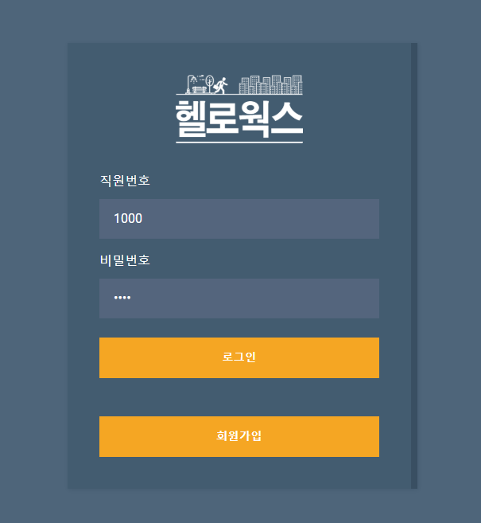
로그인 화면
1
직원번호
등록된 직원번호 입력
공백없이 숫자만 입력 가능
2
비밀번호
1
등록된 비밀번호 입력
3
로그인 버튼
2
직원번호, 비밀번호 입력 후 클릭하여 접속
4
회원가입 버튼
3
회원가입 화면으로 이동
4
Notes:
먼저 로그인화면입니다.

Slide 43
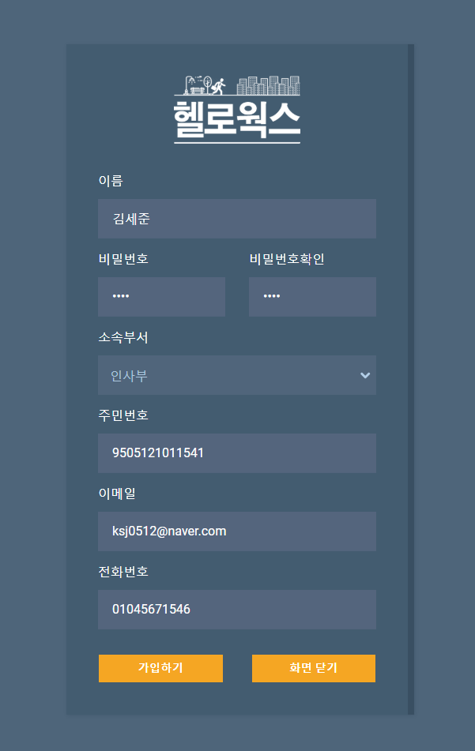
회원가입 화면
1
이름
1
영어 대소문자 또는 한글만 입력 가능
2
비밀번호
사용할 비밀번호 입력
2
3
소속부서
자신의 소속부서 선택
3
주민번호
4
주민번호 체계에 맞는지 검사
‘-’ 와 공백 없이 숫자만 13자리 입력가능
4
5
이메일
5
‘@’ 포함하여 공백없이 이메일 입력
6
전화번호
‘-’와 공백없이 숫자만 입력 가능
6
7
가입하기
회원정보 입력란의 유효성 체크 후 모두 유효성에 맞으면 가입 성공
7
8
8
화면 닫기
로그인 화면으로 이동
Notes:
입력하고 가입하기 버튼을 누르면, 부여된 직원번호를 알림창으로 알려줍니다.

Slide 44
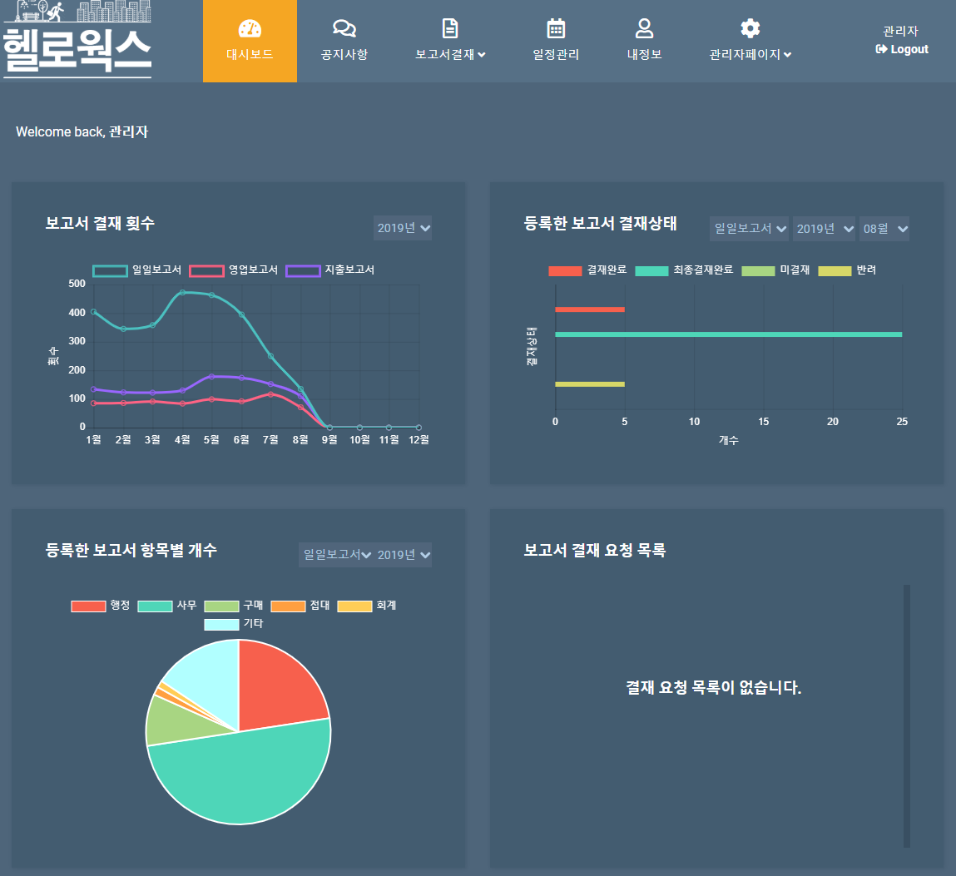
대시보드 화면 (관리자 로그인)
1
월별 보고서 결재 횟수
1
2
관리자는 전체적인 월별 보고서 결재 횟수 통계를 볼 수 있음
2
전체 직원 보고서별 결재상태
관리자는 전체적으로 등록된, 보고서별 결재 상태 통계를 볼 수 있음
3
전체 직원 보고서 항목별 통계
관리자는 전체적으로 등록된, 각 보고서 항목별 통계 상태 통계를 볼 수 있음
3
4
4
결재 요청 목록
관리자에게는 결재요청을 할 수 없으므로 목록이 없음
Notes:
먼저 관리자로 로그인하게되면 초기화면으로 대시보드가 나오게됩니다.
대시보드는 총 3개의 통계그래프와 보고서 결재요청목록을 볼수있는데 관리자는 전체적인 월별보고서 결재횟수, 전체적인 보고

Slide 45
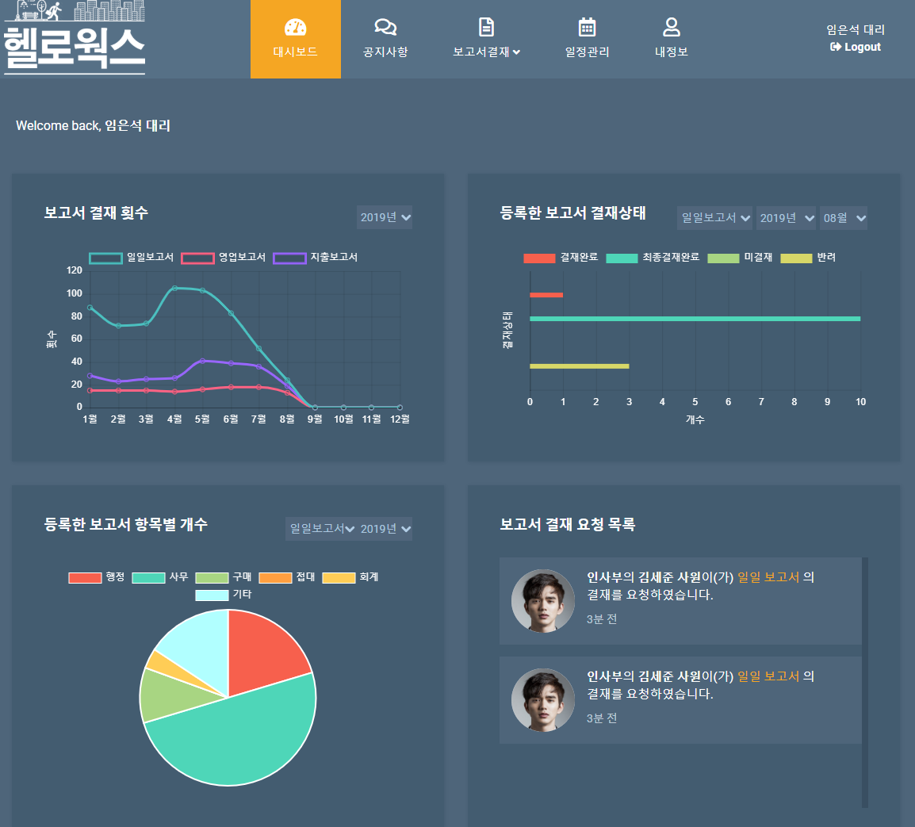
대시보드 화면 (임은석 대리 로그인)
1
월별 보고서 결재 횟수
1
2
접속자의 월별 보고서 결재 횟수 통계를 볼 수 있음
2
등록한 보고서별 결재상태
접속자의 각 보고서별 결재 상태 통계를 볼 수 있음
3
등록한 보고서 항목별 통계
접속자의 각 보고서 항목별 통계 상태 통계를 볼 수 있음
4
결재 요청 목록
3
4
접속자의 결재 요청 목록 상태를 볼 수 있음
Notes:
이화면을 만약 임은석 대리로 로그인할경우,

Slide 46
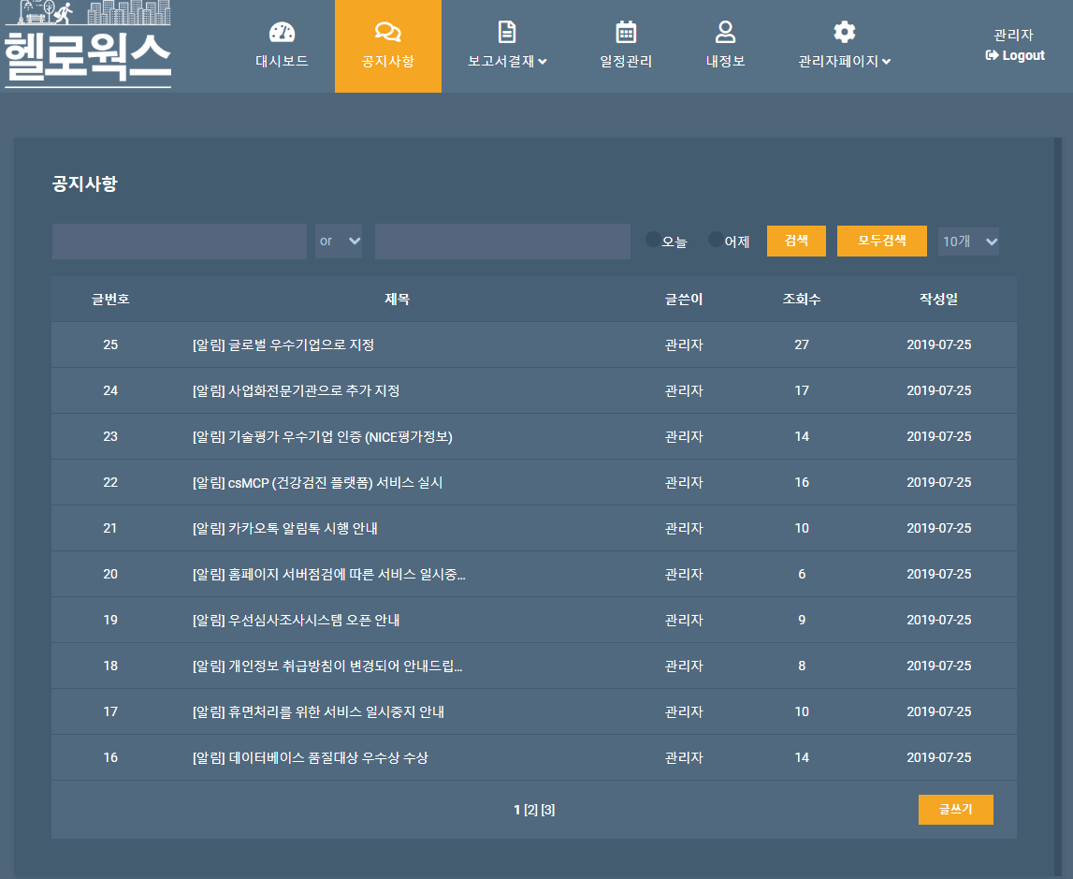
공지사항 검색 화면 (관리자 로그인)
1
1
관리자 페이지
2
관리자 페이지는 관리자 아이디로 로그인 했을 때만 보임
2
공지사항 검색 및 조건
and, or / 오늘, 어제 / 검색, 모두검색 / 행보기
3
페이징 처리
페이지 이동
4
글쓰기
글쓰기 버튼은 관리자 아이디로 로그인 했을 때만 보임
3
4
Notes:
공지사항 페이지입니디. 상단에보이는 관리자페이지와 하단에있는 글쓰기 버튼은 관리자로 로그인했을경우만 보이게됩니다.

Slide 47
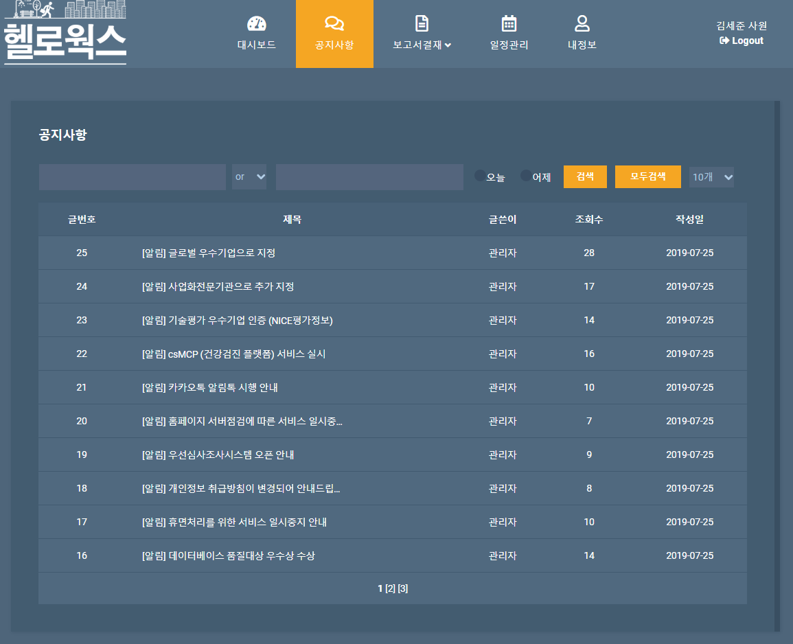
공지사항 검색 화면 (직원 ID 로그인)
1
1
관리자 페이지 메뉴 안보임
관리자 페이지는 관리자 아이디로 로그인 했을 때만 보임
2
글쓰기 버튼 안보임
글쓰기 버튼은 관리자 아이디로 로그인 했을 때만 보임
2
Notes:
이렇게 직원 계정으로 로그인할 경우에는 관리자페이지 메뉴와 글쓰기버튼이 활성화 되지 않습니다.

Slide 48
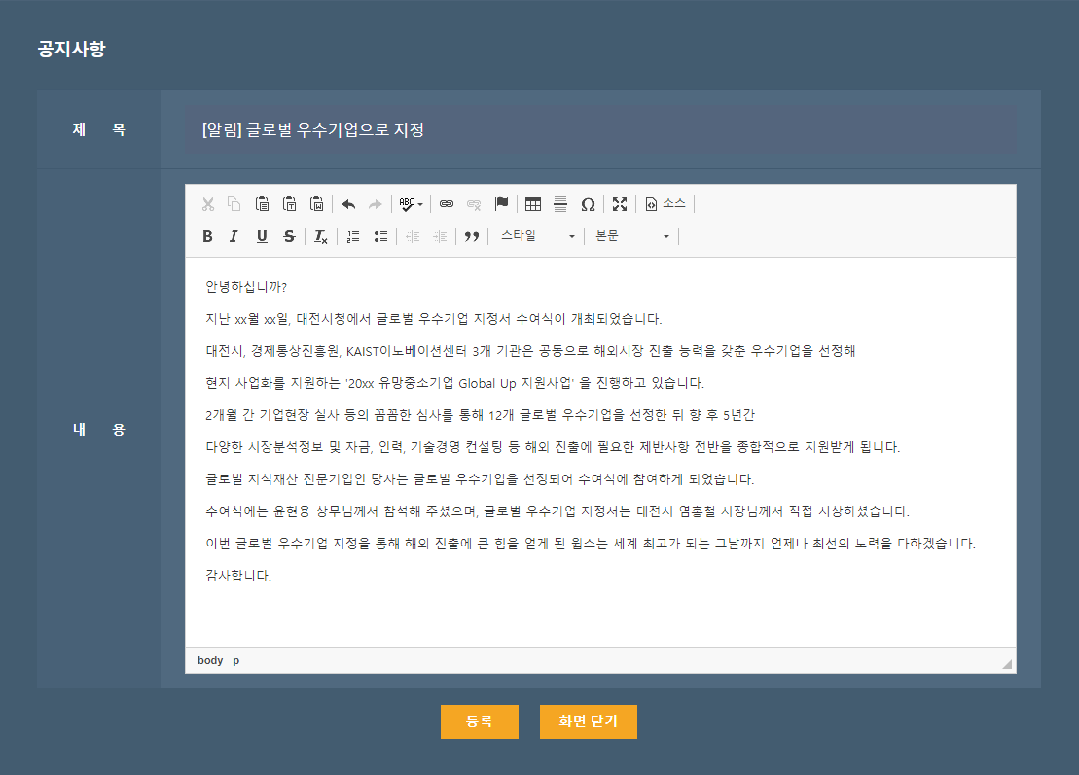
공지사항 등록 화면 (관리자 로그인)
1
공지사항 등록
제목과 내용 모두 입력해야 등록 가능
제목은 100자를 넘을 수 없음
2
화면 닫기
공지사항 검색 화면으로 이동
1
2
Notes:
관리자가 글쓰기 버튼을 누르게되면 나오는 화면입니다. Ckeditor 라이브러리를 활용해서 간단한 스타일이나 본문스타일을 변경할수있고 표를 삽입할수도 있습니다.

Slide 49
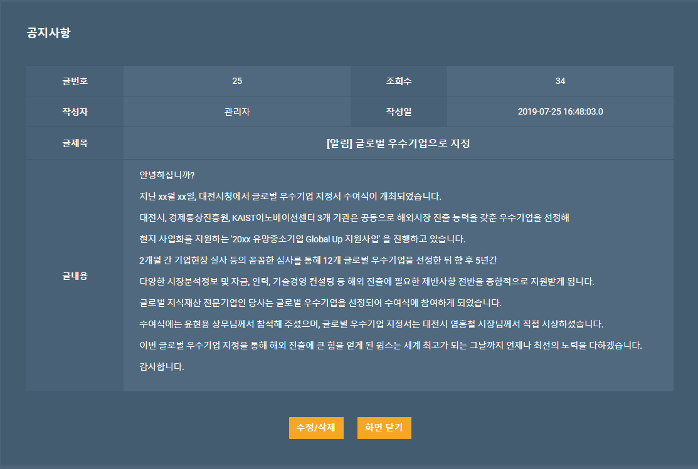
공지사항 상세 화면 (관리자 로그인)
수정/삭제, 화면닫기 버튼은 관리자만 보임
1
수정/삭제
공지사항 글 수정 또는 삭제 할 수 있는 화면으로 이동
2
화면 닫기
공지사항 검색 화면으로 이동
1
2
Notes:
공지사항을 누르게되면 나오는 상세화면입니다. 여기서 수정/삭제 버튼을 누르게되면

Slide 50
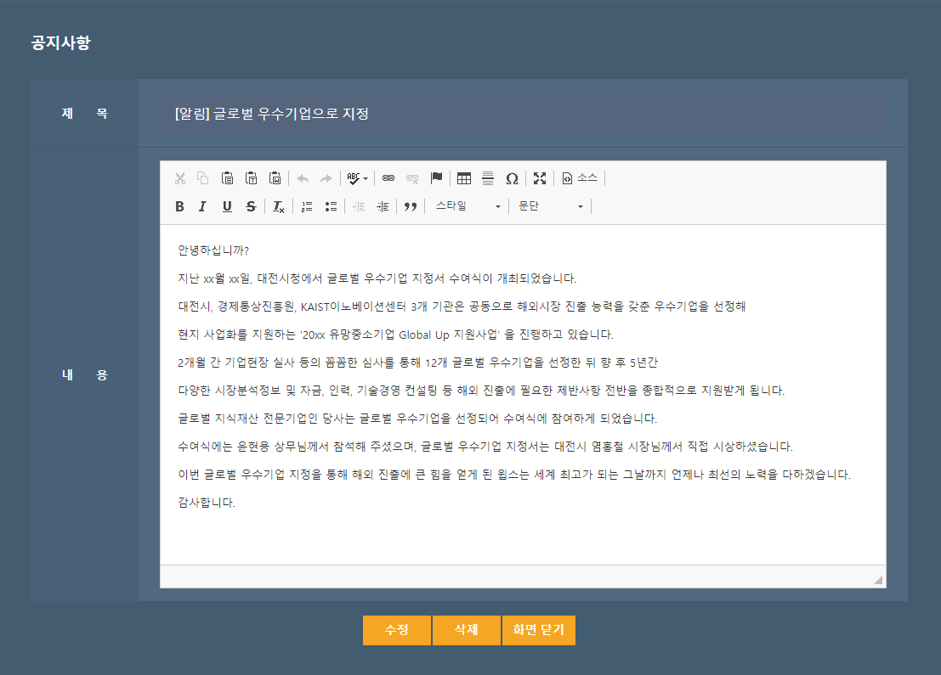
공지사항 수정/삭제 화면 (관리자 로그인)
1
수정하기
수정한 내용을 저장
2
삭제하기
공지사항 글 삭제
3
화면 닫기
공지사항 검색 화면으로 이동
1
2
3
Notes:
수정/삭제 화면이 나오게되고 수정을 누르거나 삭제를 누르면 해당 기능이 작동되게 됩니다.

Slide 51
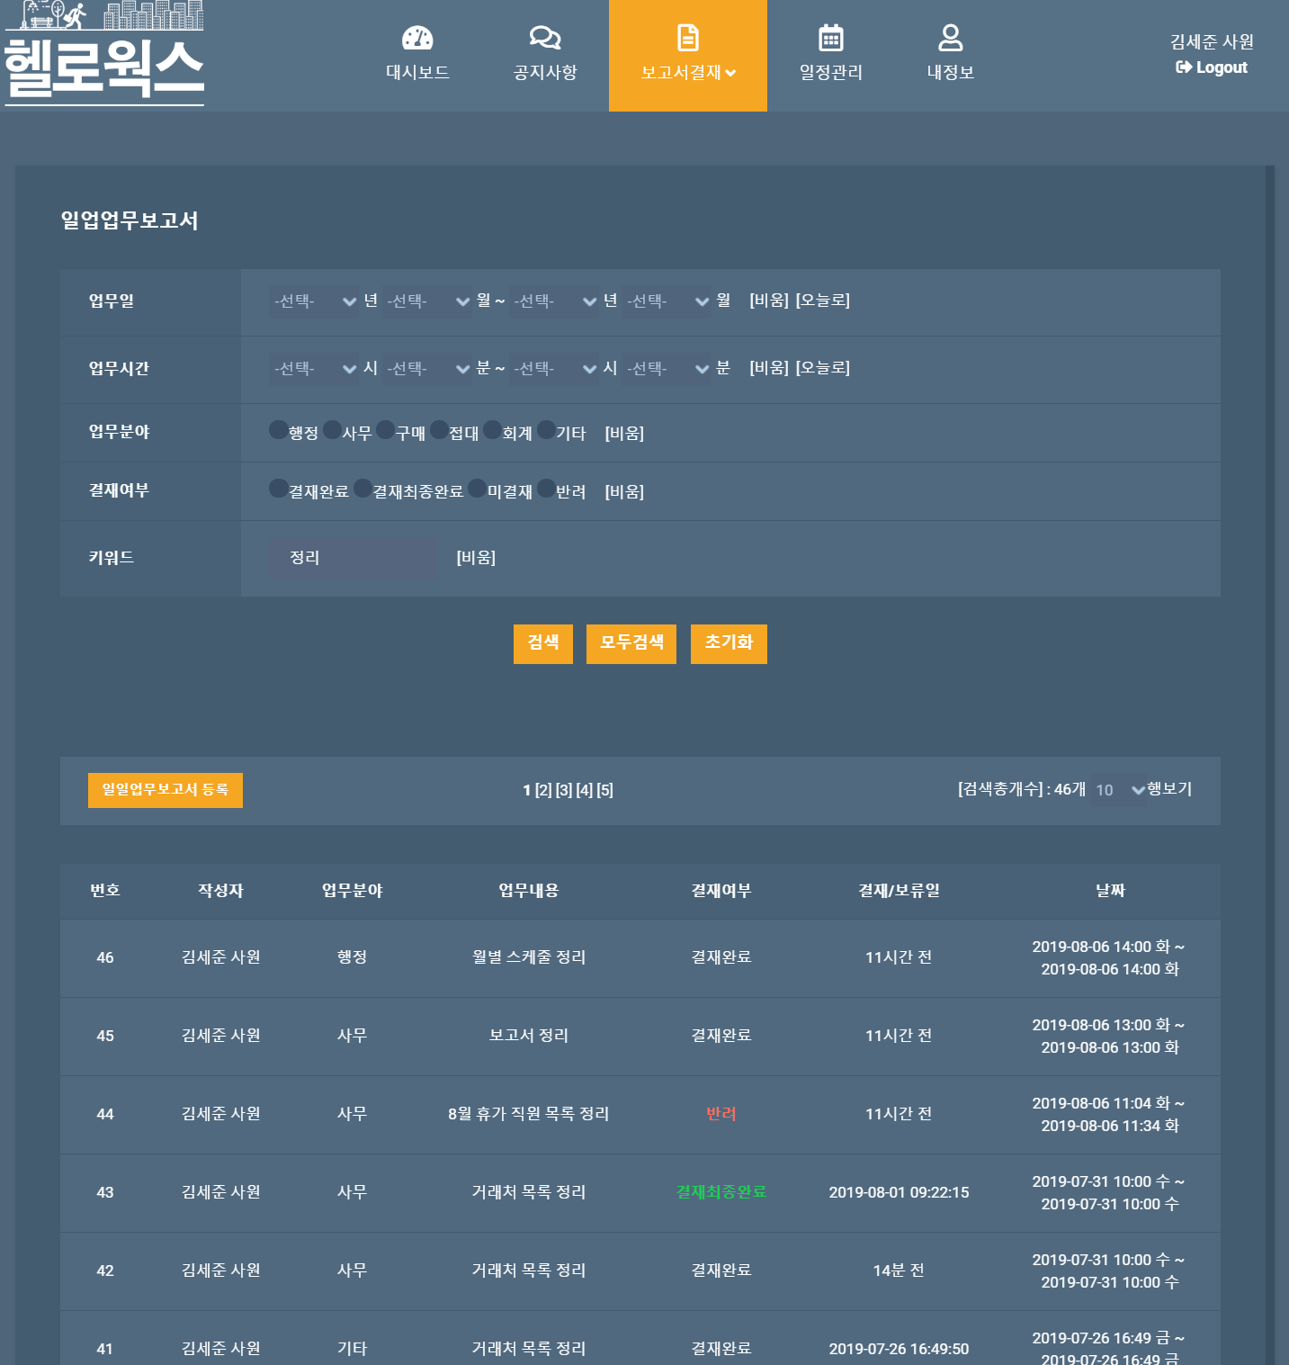
일일보고서 검색 화면 (김세준 사원 로그인)
1
업무일, 업무시간
년도 -> 월 순서로 입력 가능
최소 년도/월 또는 최대 년도/월의 부분검색 가능
1
2
업무분야, 결재여부, 키워드
업무분야, 결재여부 선택 및 키워드 입력
2
3
검색, 모두검색, 초기화
검색, 모두검색, 초기화 기능 구현
3
4
일일보고서 등록
4
5
6
일일보고서 등록 화면으로 이동
5
페이징 처리
7
페이지 이동
6
검색 총 개수, 행 보기
검색 총 개수를 볼 수 있고, 행 보기 탭을 이용하여
검색 목록을 단위별로 볼 수 있음
7
정렬
각 항목 클릭시 항목별 오름차순, 내림차순 정렬
Notes:
다음으로 일일보고서 화면입니다. 김세준 사원으로 로그인했을때 나오느 모습이구요.
업무일, 업무시간, 업무분야, 결재여부, 키워드로 검색을 할수있고, 나오는리스트는 정렬또한 구현되어있습니다.

Slide 52
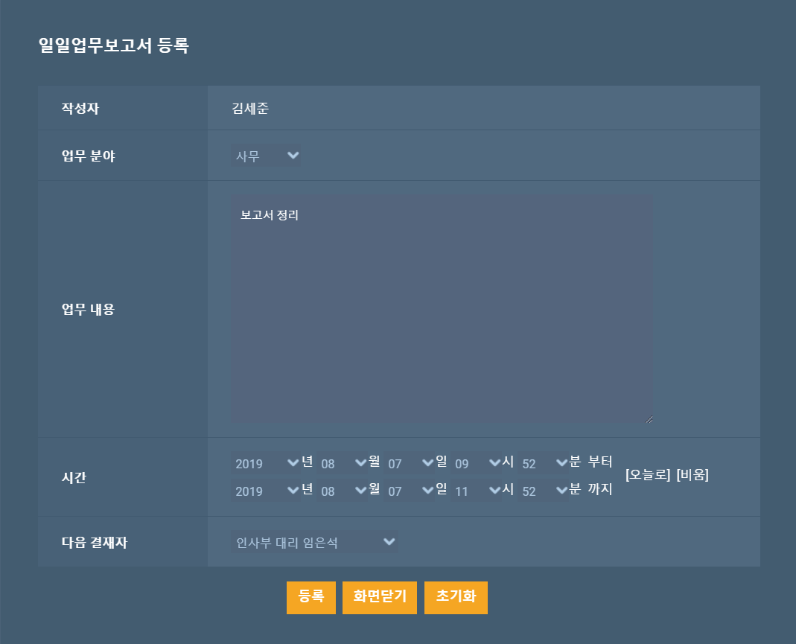
일일보고서 등록 화면 (김세준 사원 로그인)
1
업무분야, 업무내용
1
업무분야 선택 및 업무내용 작성
2
시간
년,월,일,시,분 순서대로 입력 가능
업무 끝난 시간이 업무 시작 시간보다 빠를 경우
경고메시지 띄우고 다시 입력
현재 날짜 이후를 입력할 경우 경고메시지 출력 후
시간 입력란 초기화
3
다음 결재자
자신보다 직급이 높은 결재자 목록, 선택
4
등록, 화면 닫기, 초기화
2
등록, 화면 닫기, 초기화 버튼 구현
3
4
Notes:
일일보고서 등록 버튼을 누르게되면 다음과 같은 화면이 나옵니다.
다음결재자 같은 경우에는 Ajax를 통해 나보다 직급이 높은 사람리스트가 나오게 됩니다. 선택한 후 등록을 누르게되면.

Slide 53
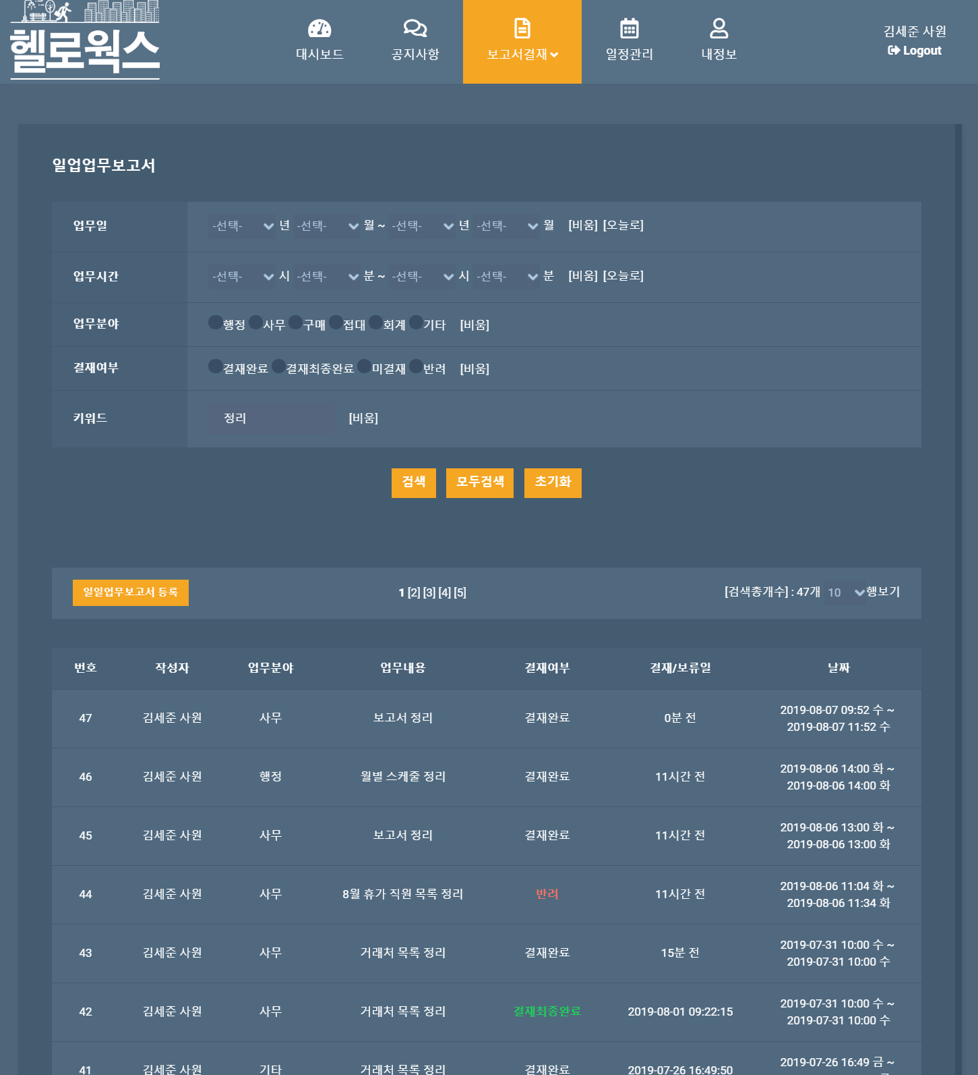
일일보고서 등록 후 검색 화면 (김세준 사원 로그인)
1
검색 총 개수
보고서가 1개 추가되면서 검색 총 개수 1증가
2
등록된 보고서 항목
김세준 사원이 등록한 일일보고서
1
2
Notes:
좀전에 등록한 보고서가 등록된 모습을 볼수있고 검색총 개수또한 한 개 증가된 모습을 볼수있습니다.

Slide 54
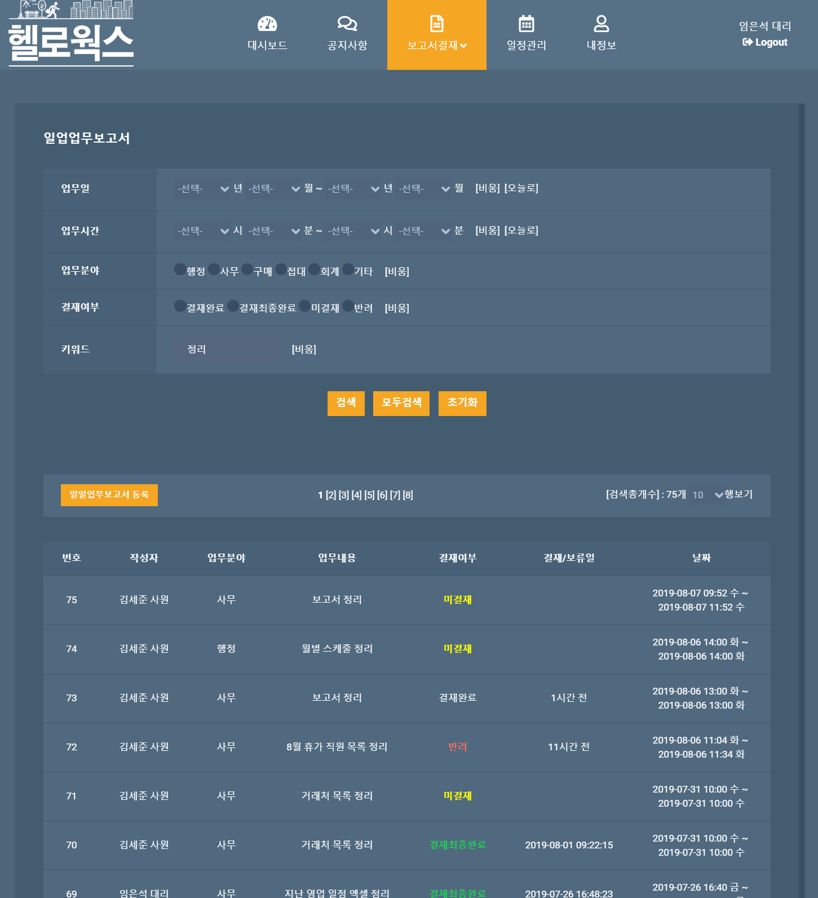
일일보고서 등록 후 검색 화면 (임은석 대리 로그인)
1
검색 총 개수
임은석 대리의 일일보고서 검색 총 개수
2
등록된 보고서 항목
김세준 사원으로부터 결재요청이 올라온 보고서
1
2
Notes:
같은화면을 좀전에 다음결재자로 선택한 임은석 대리로 로그인 하게되면, 좀전에 결재요청한 보고서가 다음과같이 미결재 상태로 보이게됩니다.
해당 보고서를 클릭하게되면

Slide 55
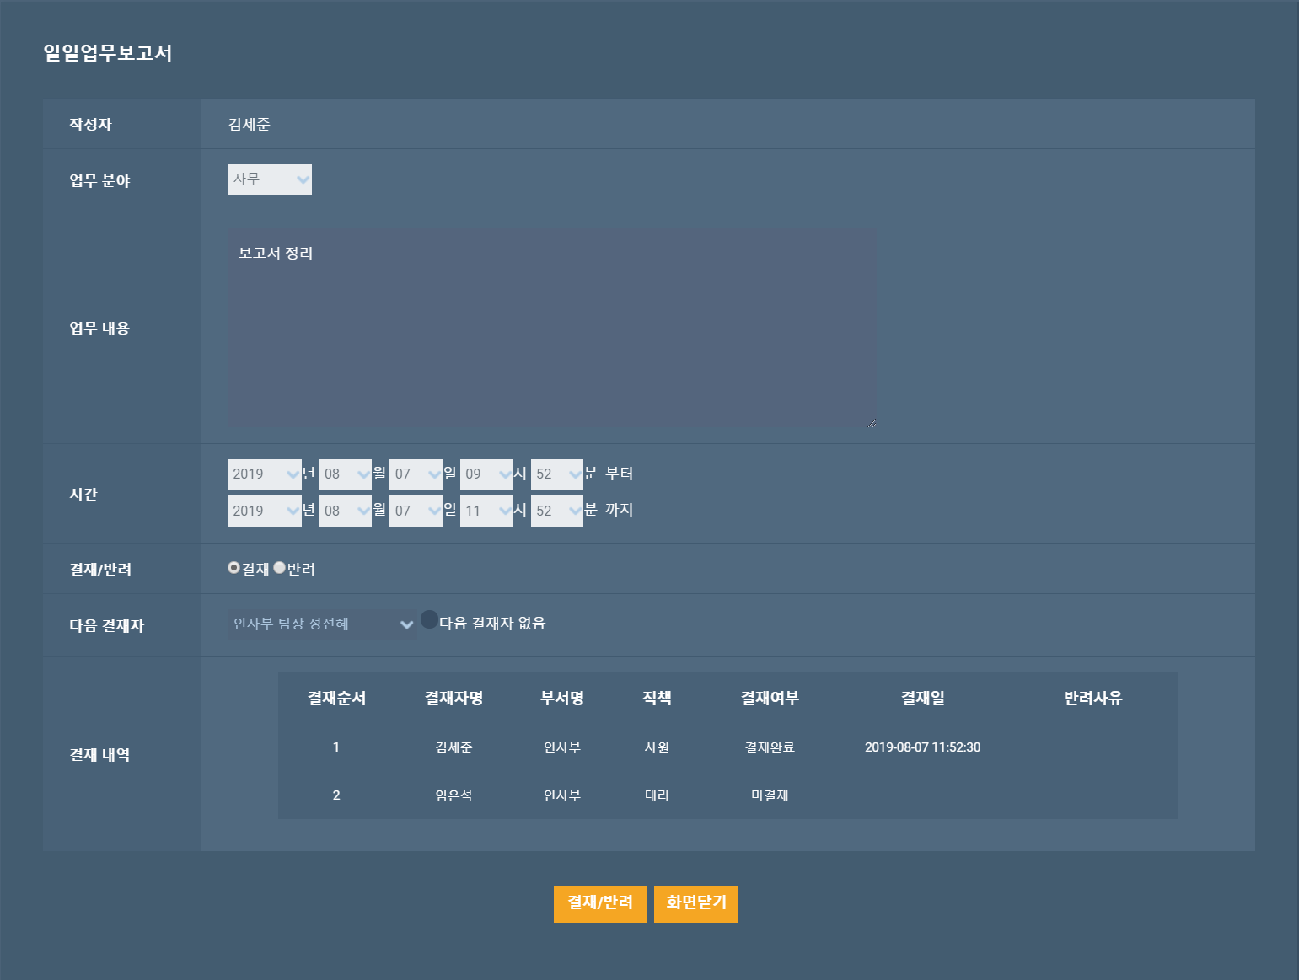
일일보고서 상세 보기 화면 (임은석 대리 로그인)
1
1
업무분야, 업무내용
최초 보고서 등록자 이외에 수정 불가능
2
시간
최초 보고서 등록자 이외에 수정 불가능
년,월,일,시,분 순서대로 입력 가능
업무 끝난 시간이 업무 시작 시간보다 빠를 경우
경고메시지 띄우고 다시 입력
현재 날짜 이후를 입력할 경우 경고메시지 출력 후 시간 입력란 초기화
2
3
3
결재/반려, 다음 결재자
결재/반려 선택 후 자신보다 직급이 높은 결재자 목록, 선택
4
4
결재 내역
현재 결재 내역 상태를 나타냄
5
결재/반려, 화면닫기
5
결재/반려, 화면닫기 버튼 구현
Notes:
다음과 같이 나오게됩니다. 맨위는 보고서 작성자 명이 나오고 업무분야, 내용, 시간은 최초 등록자 이외에는 수정이 불가능합니다.
여기서 걸재/반려와 다음결재자를 선택한후 결재/반려 버튼을 누르게되면 해당 기능이 작동하게 됩니다.

Slide 56
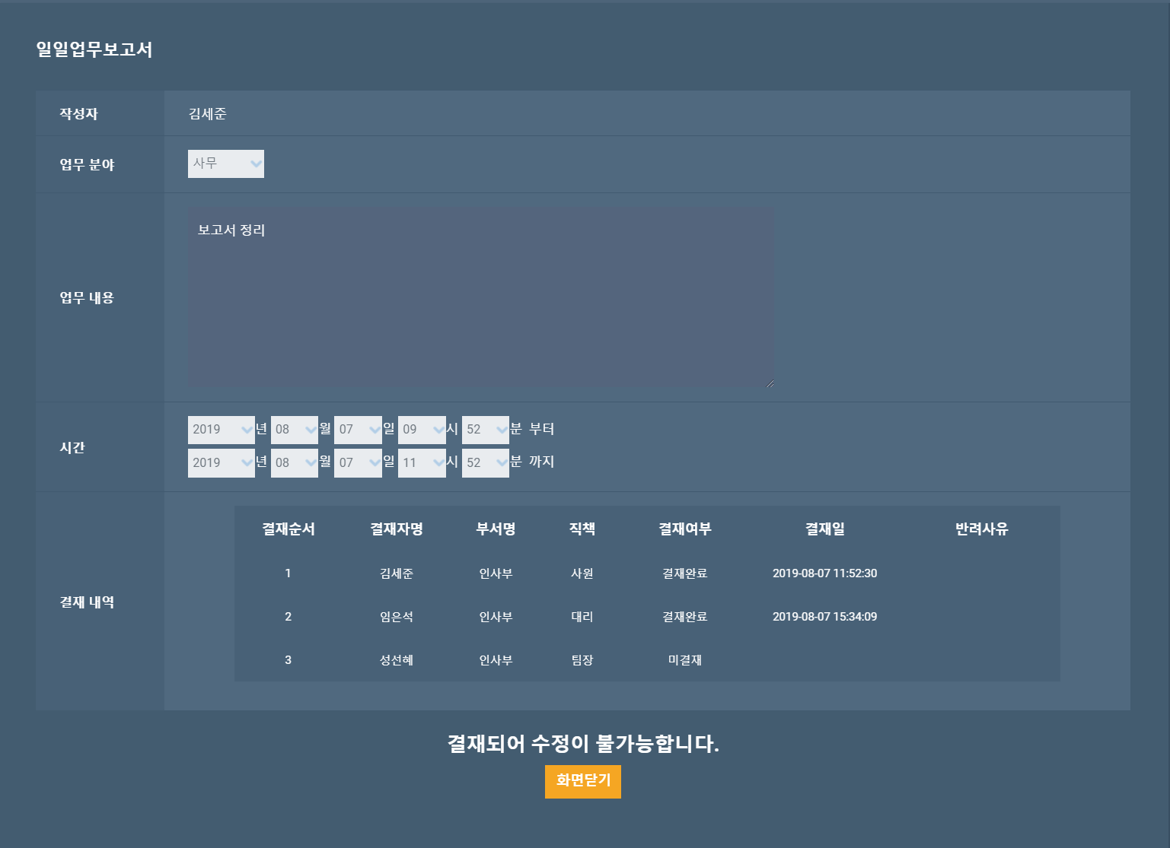
일일보고서 상세 보기 화면 (임은석 대리 로그인)
1
결재 내역
현재 결재 내역 상태를 나타냄
2
결재 되어 수정이 불가능합니다.
결재/반려 버튼이 사라지고 위와 같은 문구 생성
3
화면 닫기
결재 시 결재/반려 버튼이 사라지고 화면 닫기 버튼만 보임
1
2
3
Notes:
그다음 해당 보고서를 클릭하게되면 결재내역에 순서대로 김세준사원, 임은석대리, 좀전에 선택한 성선혜팀장이 나와있고 언제 결재했는지 또한 볼수있습니다.
그리고 임은석 대리는 이미 결재를 하였으므로 결재 되어 수정이 불가능합니다 라는 멘트가 나오게됩니다.

Slide 57
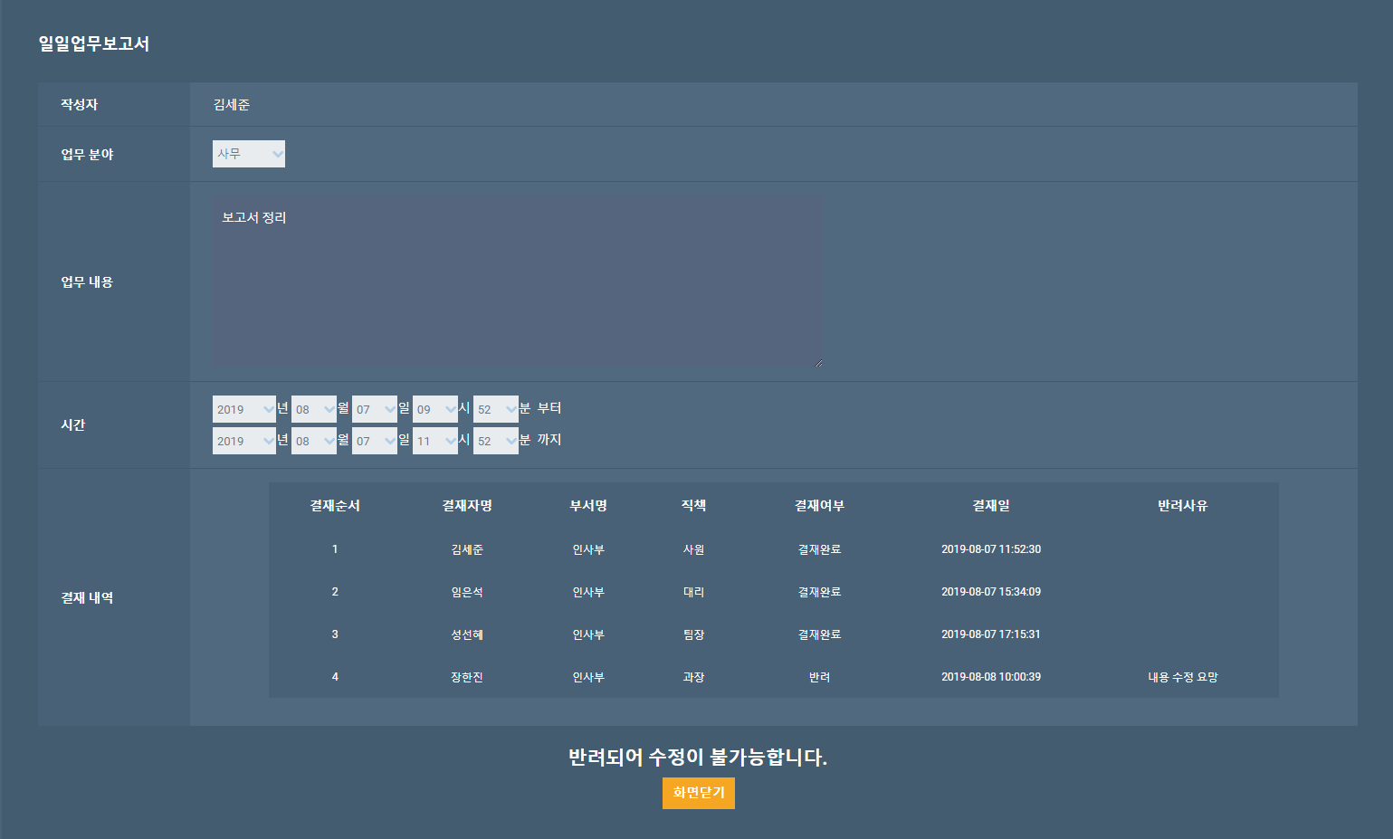
일일보고서 상세 보기 화면 (반려되었을 경우, 임은석 대리 로그인)
반려되었을 경우 결재/반려 선택 란 사라짐
1
결재 내역
현재 결재 내역 상태를 나타냄
2
반려되어 수정이 불가능합니다.
반려 될 경우 최초 등록자를 제외하고 위 문구가 나타남
3
화면 닫기
1
반려 될 경우 최초 등록자를 제외한 결재자들은
화면 닫기 버튼만 보임
2
3
Notes:
만약 그다음까지 올라가서 반려됬을경우 처음 등록한 김세준 사원을 제외하고는 다음과같이 반려되어 수정이 불가능합니다. 라고 나오게됩니다.

Slide 58
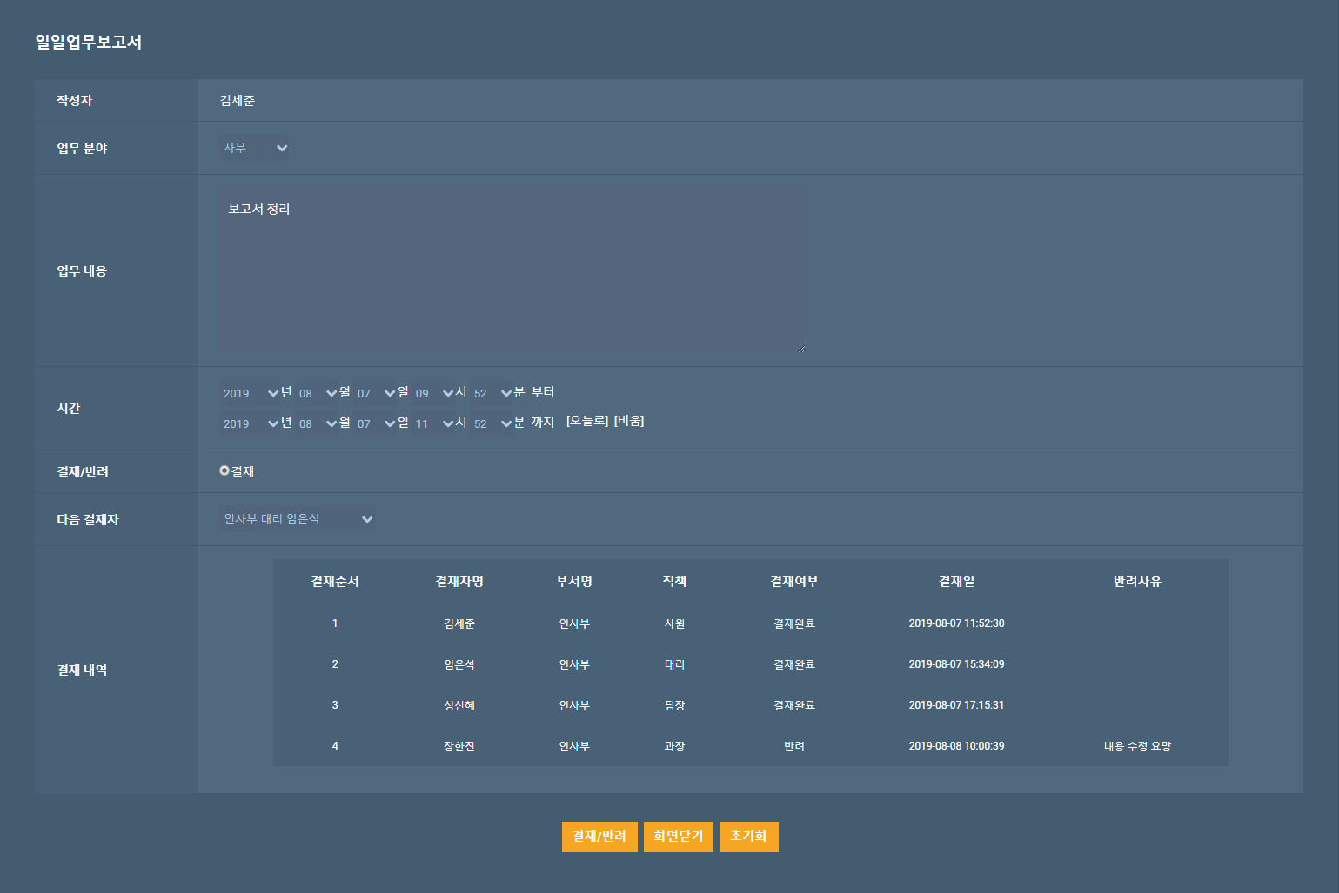
일일보고서 상세 보기 화면 (반려되었을 경우, 김세준 사원 로그인)
반려되었을 경우 최초 등록자가
내용 수정 후 결재
1
1
업무분야, 업무내용, 시간
반려된 보고서는 재수정 가능
2
결재, 다음 결재자
결재만 선택가능, 다음 결재자는 기존 보고서 결재자 고정
2
3
결재 내역
현재 결재 내역 상태를 나타냄
3
4
결재/반려, 화면닫기, 초기화
반려된 보고서를 수정 후 재결재 요청
4
Notes:
같은 보고서를 최초 등록자인 김세준사원으로 로그인하여 들어가보면, 다시 재수정이 가능하게됩니다.

Slide 59
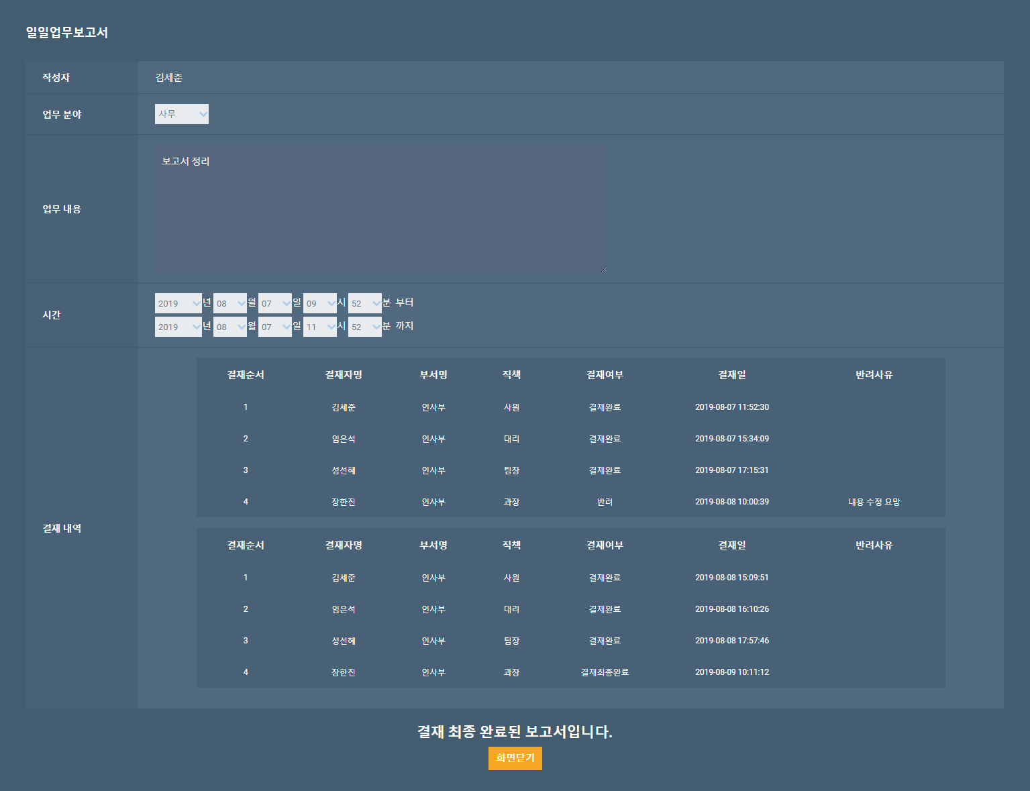
일일보고서 상세 보기 화면 (최종 결재 되었을 경우)
최종결재 되었을 경우 결재/반려 선택 란 사라짐
1
결재 내역
현재 결재 내역 상태를 나타냄
2
최종 결재 완료
최종 결재 완료 될 경우 문구가 나타남
3
화면 닫기
최종 결재 완료 시 결재 버튼이 사라지고
화면 닫기 버튼만 보임
1
2
3
Notes:
재수정 한 후 결재 최종완료됬을때의 화면입니다. 아래쪽에 위쪽은 반려되었을당시 결재순서, 아래쪽은 새로 수정 후 나온 결재 순서입니다.
결재 최종 완료된 보고서는, 결재에 관여된 모든사람에게 “결재최종 완료된 보고서입니다.” 라고 나오게되고, 수정이 불가능한 상태가 됩니다.

Slide 60
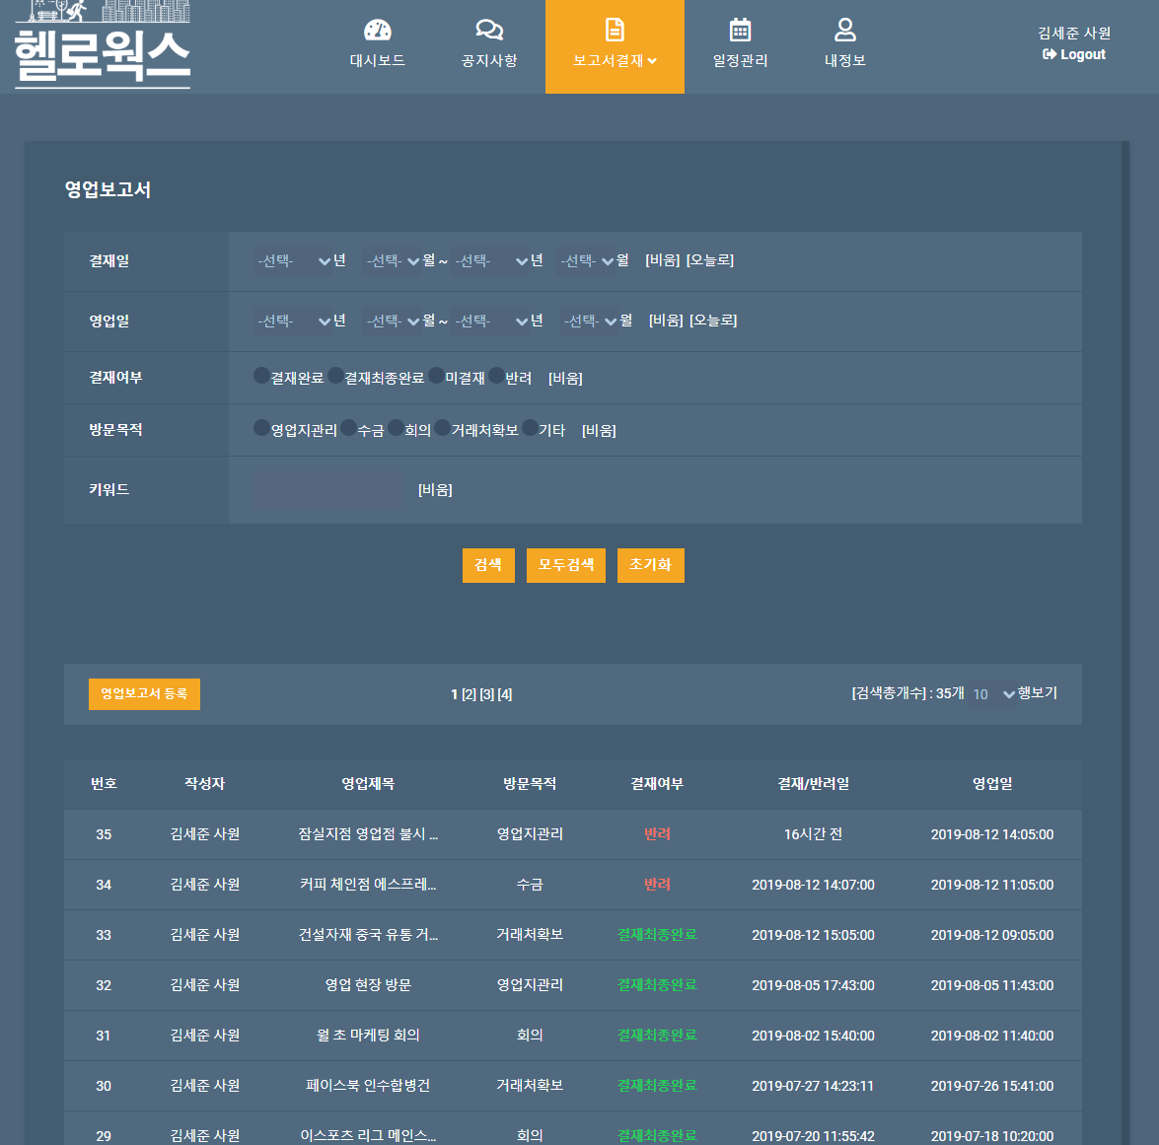
영업보고서 검색 화면
1
결재일, 영업일
년도 -> 월 순서로 입력 가능
최소 년도/월 또는 최대 년도/월의 부분검색 가능
1
2
결재여부, 방문목적, 키워드
2
결재여부, 방문목적 선택 및 키워드 입력
3
검색, 모두검색, 초기화
검색, 모두검색, 초기화 기능 구현
3
4
영업보고서 등록
영업보고서 등록 화면으로 이동
4
5
6
5
페이징 처리
7
페이지 이동
6
검색총개수, 행보기
검색 총 개수를 볼 수 있고, 행보기 탭을 이용하여
검색 목록을 단위별로 볼 수 있음
7
정렬
각 항목 클릭시 항목별 오름차순, 내림차순 정렬

Slide 61
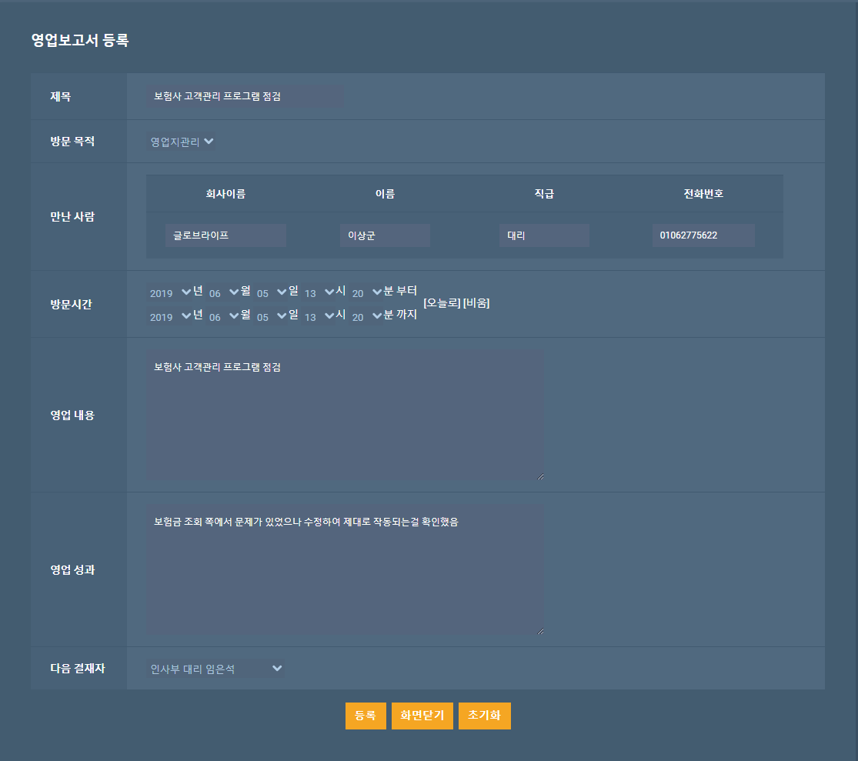
영업보고서 등록 화면
1
1
제목
3자리 이상의 공백 포함 영어, 숫자, 한글만 입력 가능
2
3
4
2
만난 사람 이름
공백없이 3~10 자리의 영어, 2~10 자리의 한글만 입력 가능
3
만난 사람 직급
공백없이 2~10 자리의 영어 또는 한글만 입력 가능
4
만난 사람 전화번호
공백없이 6~15 자리의 ‘-’ 없이 숫자만 입력 가능

Slide 62
영업보고서 등록 화면
5
방문시간
년,월,일,시,분 순서대로 입력 가능
업무 끝난 시간이 업무 시작 시간보다 빠를 경우
경고메시지 띄우고 다시 입력
현재 날짜 이후 입력할 경우 경고메시지 출력 후 시간 입력란 초기화
5
6
다음 결재자
자신보다 직급이 높은 결재자 목록, 선택
7
등록, 화면닫기, 초기화
등록, 화면닫기, 초기화 버튼 구현
6
7

Slide 63
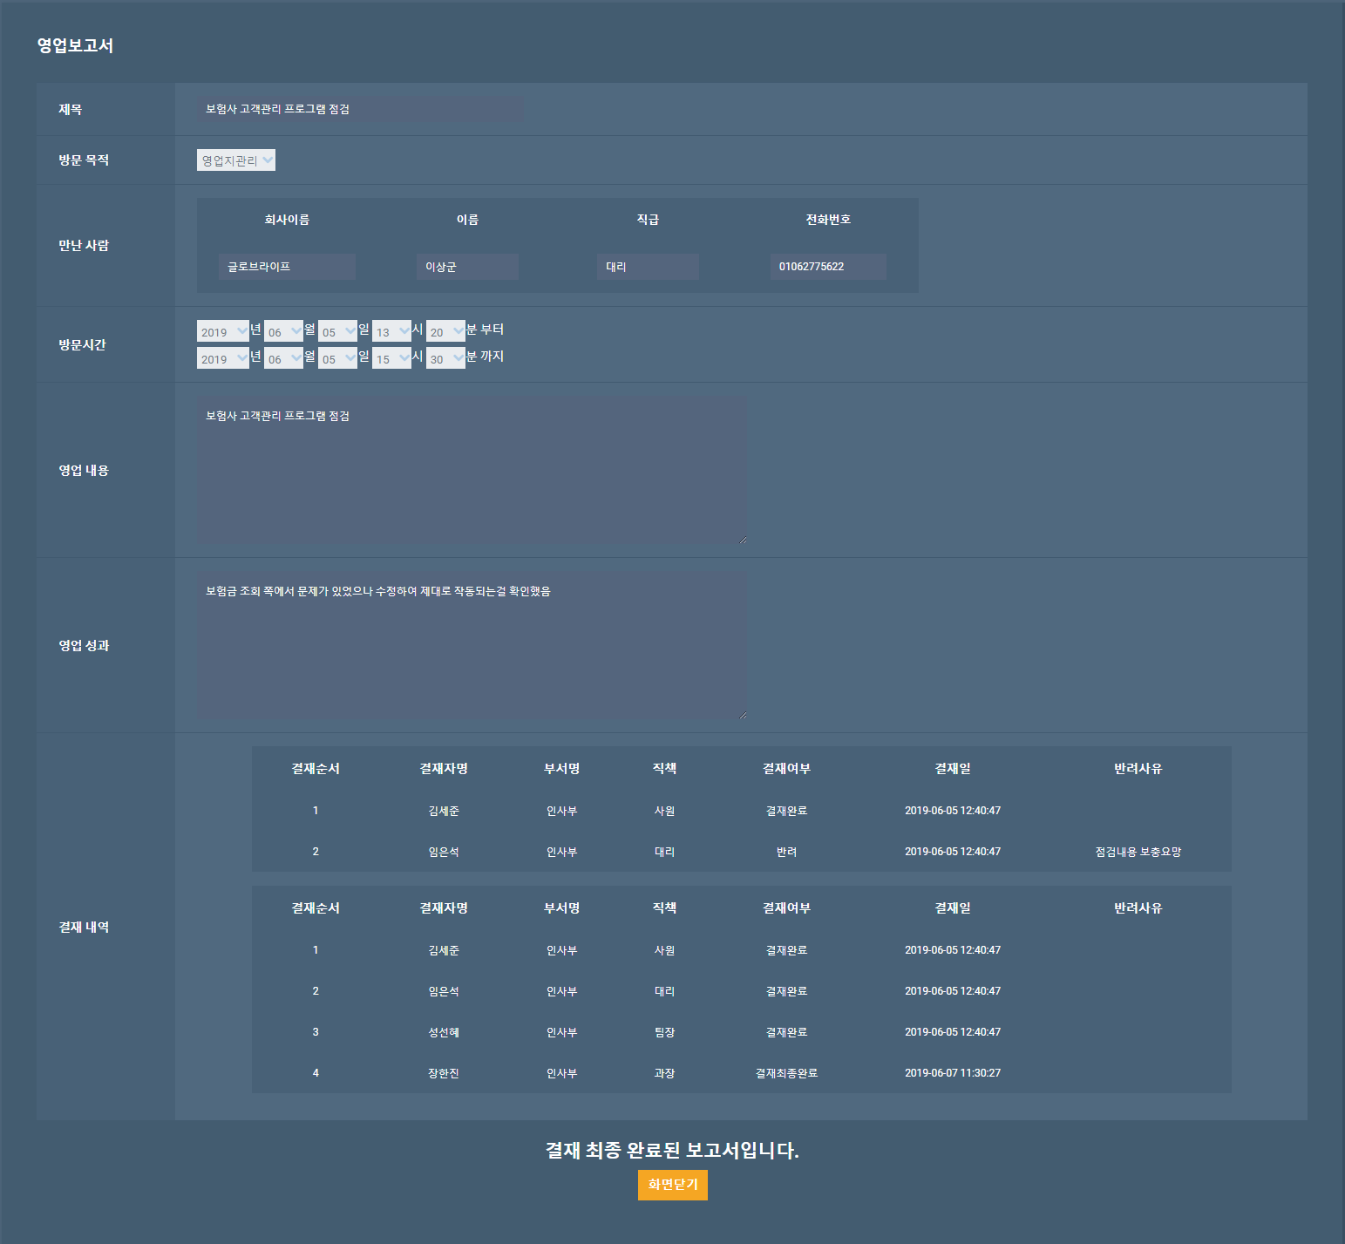
영업보고서 상세보기 화면
최종결재 되었을 경우 결재/반려 선택 란 사라짐
1
결재 내역
현재 결재 내역 상태를 나타냄
2
최종 결재 완료
최종 결재 완료 될 경우 문구가 나타남
3
화면 닫기
최종 결재 완료 시 수정하기 버튼이 사라지고
화면 닫기 버튼만 보임
1
2
3

Slide 64
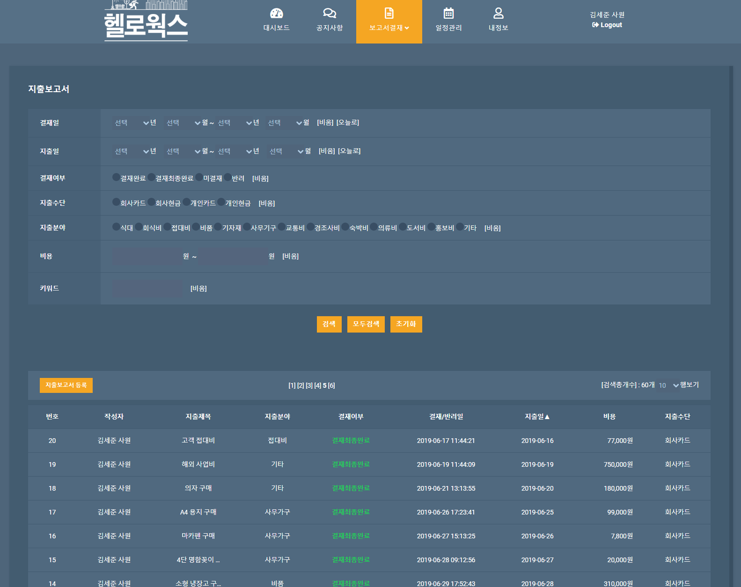
지출보고서 검색 화면 (1/2)
1
결재일, 지출일
1
년도 -> 월 순서로 입력 가능
최소 년도/월 또는 최대 년도/월의 부분검색 가능
2
2
결재여부, 지출수단, 지출분야, 키워드
결재여부, 지출수단, 지출분야 선택 및 키워드 입력
3
3
비용
3자리 마다 ,(콤마) 자동 입력되고 0이 먼저 입력 될 수 없음
최소 비용과 최대 비용 모두 입력 시 올바른 범위인지 검사
4
4
검색, 모두검색, 초기화
검색, 모두검색, 초기화 기능 구현

Slide 65
지출보고서 검색 화면 (2/2)
4
지출보고서 등록
지출보고서 등록 화면으로 이동
5
페이징 처리
페이지 이동
6
검색총개수, 행보기
검색 총 개수를 볼 수 있고, 행보기 탭을 이용하여
검색 목록을 단위별로 볼 수 있음
7
정렬
4
5
6
각 항목 클릭시 항목별 오름차순, 내림차순 정렬
7

Slide 66
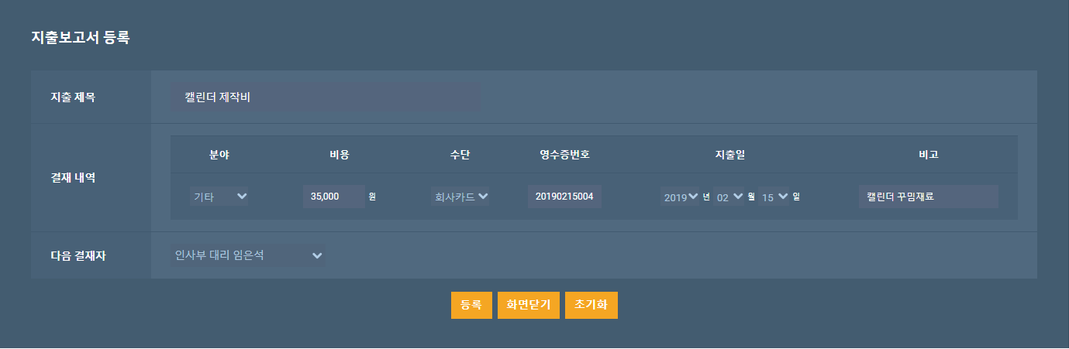
지출보고서 등록 화면
1
2
3
1
결재 내역
3
등록, 화면 닫기, 초기화
비용 : 3자리마다 ,(콤마) 자동 입력되고 0이 먼저 올 수 없음
지출일 : 현재 날짜 이후 입력 시 경고메시지 출력 후
시간 입력란 초기화
등록, 화면 닫기, 초기화 버튼 구현
2
다음 결재자
자신보다 직급이 높은 결재자 목록, 선택

Slide 67
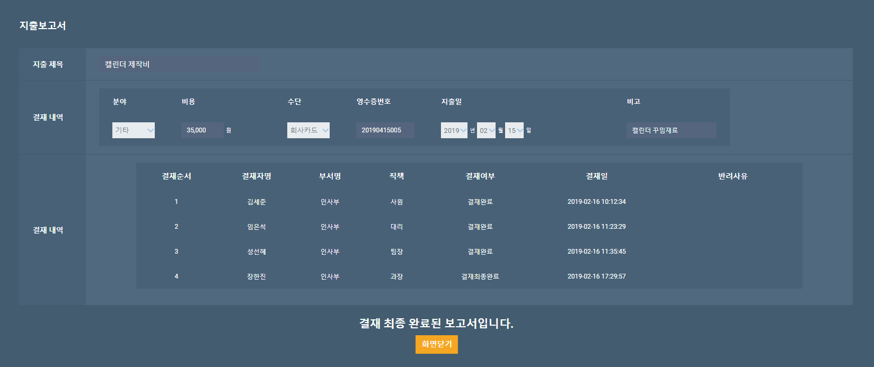
지출보고서 상세보기 화면
최종결재 되었을 경우 결재/반려 선택 란 사라짐
1
결재 내역
현재 결재 내역 상태를 나타냄
2
최종 결재 완료
1
최종 결재 완료 될 경우 문구가 나타남
3
화면 닫기
최종 결재 완료 시 수정하기 버튼이 사라지고
화면 닫기 버튼만 보임
2
3

Slide 68
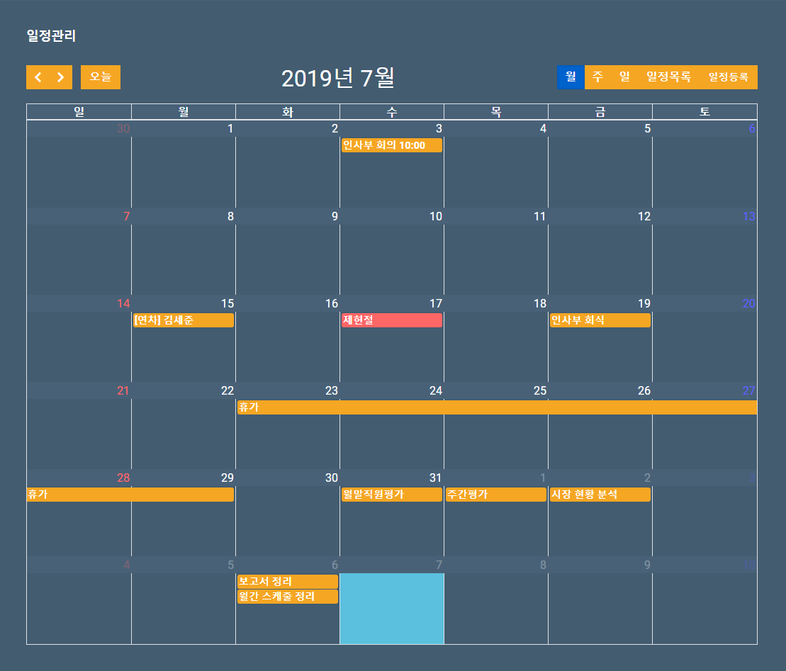
일정관리 화면
1
2
3
4
1
달력 변경
5
이전달, 다음달, 오늘 설정 가능
2
오늘 보기
오늘 날짜(현재 날짜) 화면으로 이동 및 표시
3
월별, 주별, 일별 보기
월별, 주별, 일별 보기
3
일정목록, 일정등록
일정목록보기 및 일정등록 하기
4
일정 내용
일정 기간은 마우스 드래그를 통해 줄이거나 늘릴 수 있음
클릭하면 일정 삭제
6
5
현재 날짜
현재 날짜를 나타냄
Notes:
일정관리 화면입니다.

Slide 69
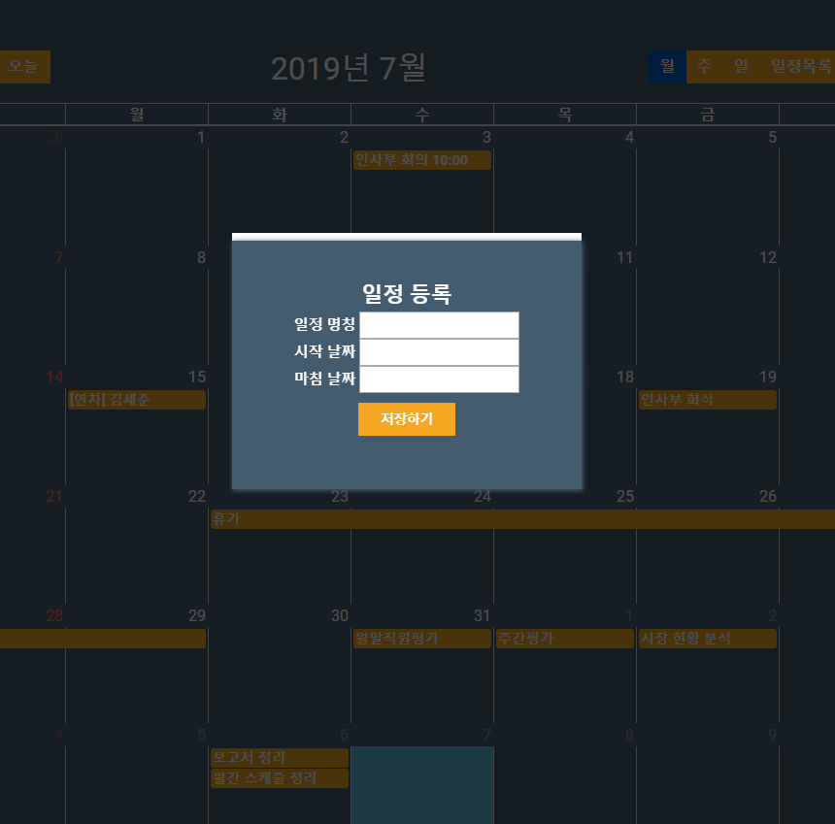
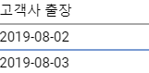
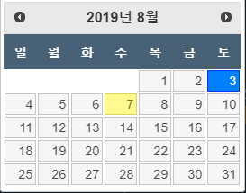
일정관리 등록화면
일정 등록 버튼 클릭 시 팝업 창 출력
1
일정 등록
일정 명칭, 시작 날짜, 마침 날짜 입력
1
2
날짜 선택
2
날짜 입력란 클릭 시 날짜 선택 가능한 달력 출력
3
3
저장하기
일정 저장 버튼
Notes:
일정등록 버튼을 누르게되면, 일정등록창이 팝업으로 나타나게되고 일정명칭, 시작 마침날짜를 선택후 저장하면 등록이 되게됩니다.

Slide 70
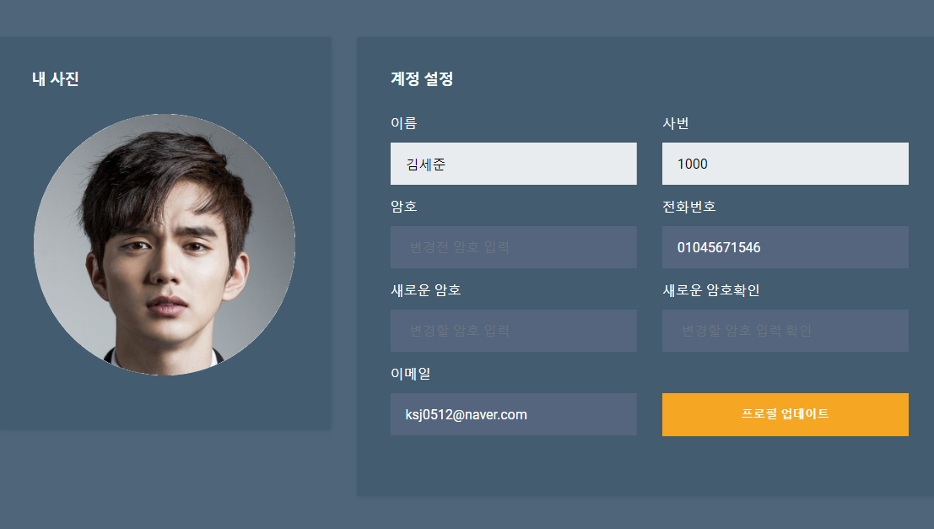
내 정보 화면
내 정보 수정 후
1
1
이름, 사번
이름과 사번은 수정 불가능
2
프로필 업데이트
수정된 정보 업데이트
2
Notes:
내정보 화면입니다. 이름과 사번을 제외한 정보를 수정할수있습니다.

Slide 71
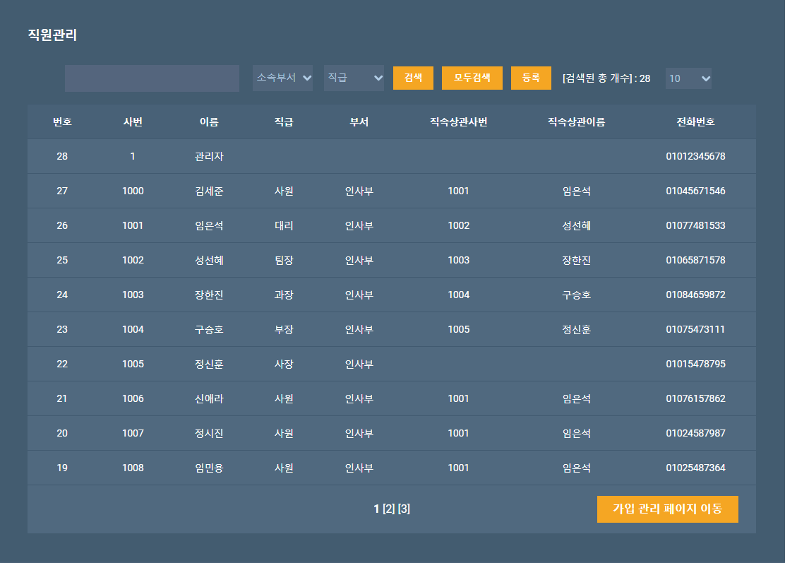
관리자 페이지 (직원검색화면)
1
1
소속부서, 직급 선택 및 검색
2
소속부서, 직급 선택 후 검색
2
정렬
각 항목마다 오름차순, 내림차순 정렬
3
페이징 처리
페이지 이동
4
가입 관리 페이지
가입 관리 페이지로 이동
3
4
Notes:
다음은 관리자로 로그인햇을때만 접근이 가능한 관리자페이지 중 직원검색 화면입니다.
현재 등록된 직원들중 가입수락 상태인 직원들 목록이 나오게됩니다. 아무 직원 하나를 클릭하면

Slide 72
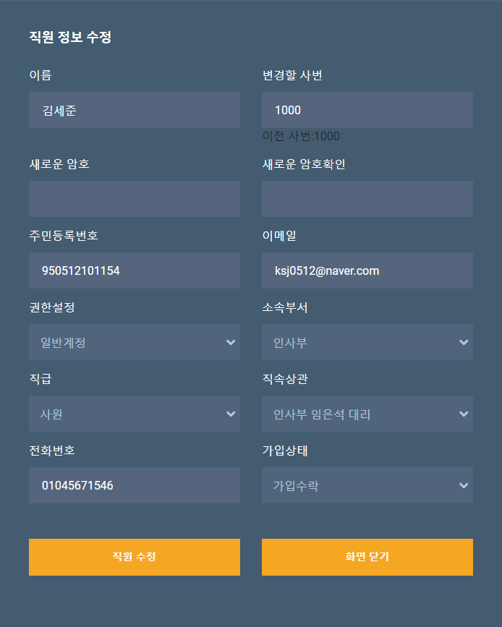
관리자 페이지 (직원정보수정)
1
1
직원 정보 수정
이름 : 공백없이 3~10 자리의 영어, 2~10자리 한글 입력 가능
사번 : 공백없이 4~5 자리의 숫자만 입력 가능
주민등록번호 : ‘-’와 공백없이 주민번호 체계에 맞게 입력 가능
이메일 : ‘@’ 을 포함하고 공백없이 입력 가능
전화번호 : ‘-’와 공백없이 6~15 자리의 숫자만 입력 가능
2
직원 수정
직원 수정 완료 버튼
3
화면 닫기
직원검색 페이지로 이동
2
3
Notes:
다음과같이 수정 페이지로 넘어오게되고, 해당 직원의 직급을 변경하는등 모든 정보를 수정할 수 있습니다.

Slide 73
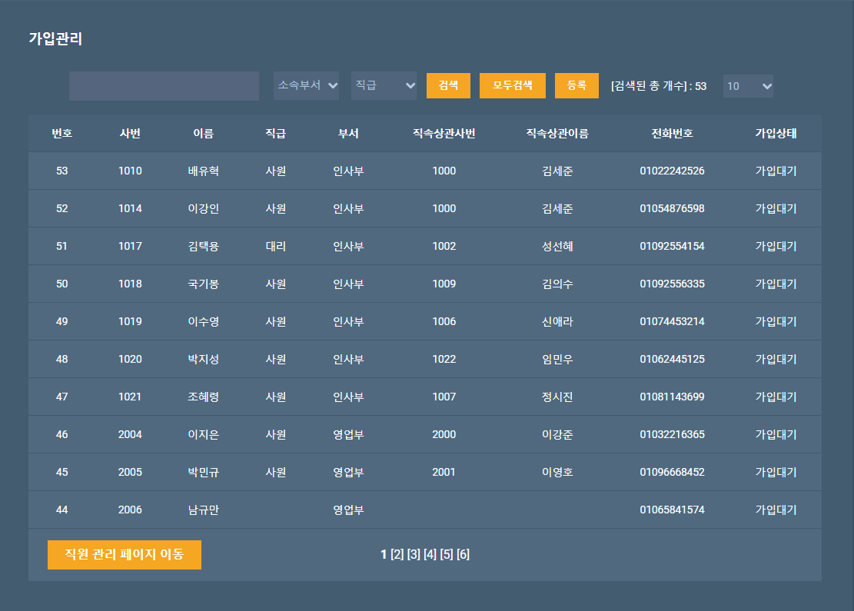
관리자 페이지 (가입관리화면)
1
1
소속부서, 직급 선택 및 검색
2
소속부서, 직급 선택 후 검색
2
정렬
각 항목마다 오름차순, 내림차순 정렬
3
페이징 처리
페이지 이동
4
직원 관리 페이지
직원 관리 페이지로 이동
4
3
Notes:
관리자 페이지 중 가입관리화면입니다. 이곳은 처음 로그인화면에서 회원가입 신청을 한 직원들 목록이 나오게됩니다.
여기서 아무 직원 하나를 클릭하게되면

Slide 74

관리자 페이지 (직원정보수정)
1
가입상태 변경
가입대기, 가입수락, 가입거절
2
직원 수정
직원 수정 완료 버튼
3
화면 닫기
가입관리 검색 페이지로 이동
1
2
3
Notes:
마찬가지로 수정페이지로 오게되고, 직급과 소속부서 직속상관을 선택후 가입상태를 ‘가입수락‘ 상태로 변경하고 수정을 하면
직원검색 화면에 나타나게됩니다.

Slide 75
05. 시연 및 후기
프로젝트 시연
Notes:
시연순서
김세준 대리 로그인
1. -대시보드 통계 설명.
등록한 보고서 결재상태 월 변경
등록한 보고서 항목 보고서 변경
2. 보고서결재 - 일일보고서
정렬 기능
조건 검색
내용물보기
일일보고서 등록 (등록된것보여주고 클릭)
임은석 대리 로그인
마찬가지로 임은석대리의 통계를 알수있고
보고서 결재요청목록엔 좀전에 김세준사원이 올린글이 있습니다. 주황색 게시물을 클릭하면 바로 해당 보고서 상세페이지로 이동할수 있습니다. (들어갔다가 화면닫기로 일일보고서)
이런식으로 김세준 사원이 결재요청한 보고서가 미결재로 올라온것을 확인하실수 있습니다
다시 들어가서 결재를 해보겠습니다. 결재 / 반려중 하나를 선택하고
결재를 선택시 등록했을때와 마찬가지로 다음 결재자를 선택해야하는데 여기서 '다음 결재자 없음'을 선택하고 결재를하면 해당 보고서는 '결재최종완료' 상태가 됩니다.
그러면 결재에 참여한 모든 사람들 또한 해당보고서는 '결재최종완료' 상태로 보이게됩니다.
2. 영업보고서
영업보고서 화면입니다. 일일보고서와 마찬가지로 위엔 검색조건 아래엔 리스트가 나옵니다
역시 리스트는 정렬기능이 있고
검색 한번 해보겠습니다. --> 검색후 클릭
등록 또한 하게되면 DB에 등록이되어 리스트에 표시가됩니다.
결재 하는 방법은 일일보고서와 동일하고 다음은 지출보고서입니다.
3. 지출보고서
지출보고서 화면입니다. 일일보고서와 마찬가지로 위엔 검색조건 아래엔 리스트가 나옵니다
역시 리스트는 정렬기능이 있고
검색 한번 해보겠습니다. --> 검색후 클릭
등록 과 결재 방법은 이전과 동일합니다. 다음은 일정관리 페이지입니다.
4. 일정관리
일정관리는 Fullcalendar 라이브러리를 사용하여 구현하였으며
구글 캘린더 API를 통해 한국 공휴일 정보를 가져와 표시해줍니다.
해당 페이지는 로그인한 사람, 즉 지금은 임은석 대리가 직접 등록한 일정이 표시되게됩니다.
이전달, 다음달, 월별, 주별, 일별 또는 이달의 일정목록을 볼수 있습니다.일정을 옮기면 날짜가 Ajax 통신을 통하여 등록된 DB에도 실시간으로 변하게됩니다.
마찬가지로 일정을 늘리거나 줄일수있고, 클릭하면 삭제가됩니다.
일정등록 버튼을 누르면 팝업창으로 일정등록 창이 뜨게되고
일정명칭을 정하고 시작날짜 마침날짜를 클릭하면 JQuery UI로 구현한 달력이 뜨게됩니다.
날짜를 클릭하면 입력이되고 그다음 저장하기를 누르면 일정등록이 되는 모습을 볼수있습니다.
5. 내정보
다음은 내정보 페이지입니다. 이름과 사번을 제외한 개인정보를 변경할수 있습니다.
현재 로그인한 암호를 적은후, 전화번호를 변경하면 변경이되는 모습을 보실수있습니다.
다음으로 관리자로 로그인해보겠습니다.
1. 대시보드
관리자로 로그인시 직원들이 총 결재한횟수, 현재 올라온 모든 보고서 결재상태, 항목별 개수를 알수있습니다.
2. 공지사항
검색과 리스트가있고 글쓰기버튼은 관리자로 로그인할때만 활성화됩니다.
글쓰기 버튼을 누르면 제목과 내용을 적을수 있습니다.
내용은 CKeditor를 이용하여 폰트의 스타일이나 본문스타일을 변경할수있고 표를 삽입할수도 있습니다.
미리 입력해논 데이터를 등록하면 새로 등록한 글이 리스트에 보이고 클릭하면 내용이 나오게됩니다.
3. 관리자 페이지 - 직원관리
관리자 페이지는 관리자권한이 있는 아이디로만 접속이 가능합니다.

Slide 76
05. 시연 및 후기
문제점 및 해결책
Notes:
이상 시연을 마치겠습니다. 다음은 문제점 및 해결책 입니다.

Slide 77
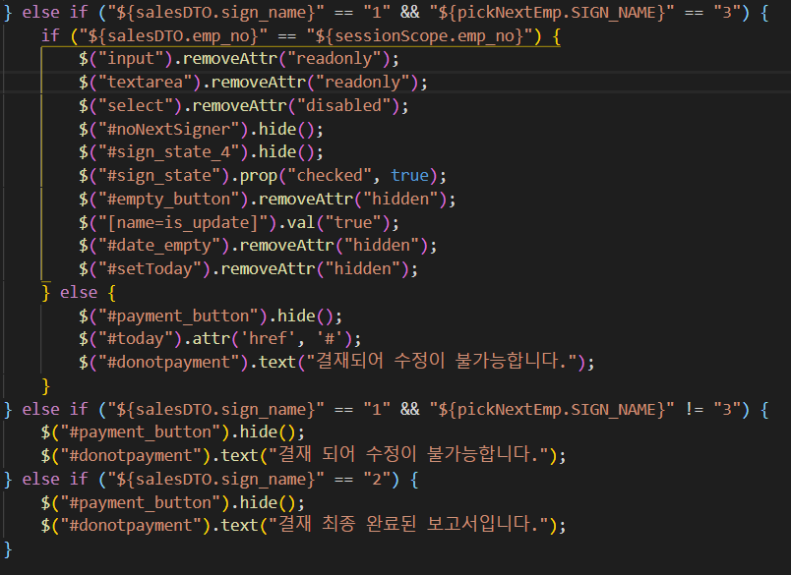
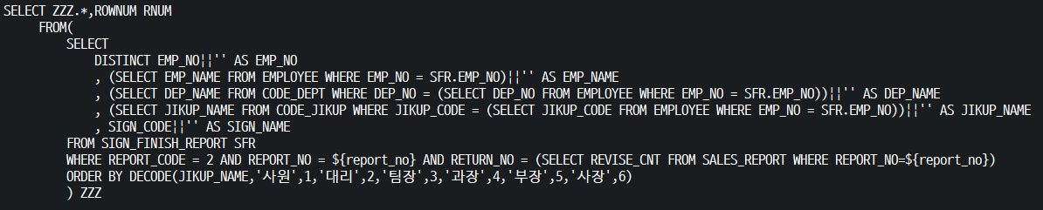
문제점 및 해결책
5-1
1
보고서를 등록한 직원이 다음 결재자가 결재를 하지 않았어도
수정이 안되는 현상이 발생함.
1
해당 보고서의 결재 내역을 결재 순서대로 뽑아오는 뷰를 생성한 후
where 절에서 보고서를 작성한 직원의 다음 행(다음 결재자의 보고서 정보)를 가져온다.
보고서를 수정하는 jsp 페이지에서 결재를 올린 직원의 현재 결재 상태와
다음 결재자의 결재 상태를 비교하여 수정 여부를 판단하였다.

Slide 78
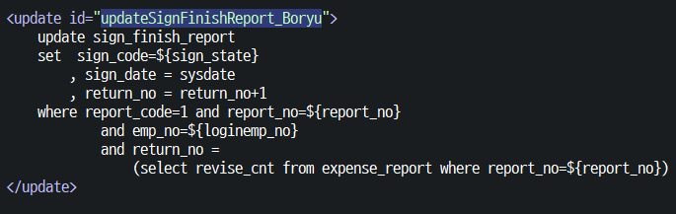
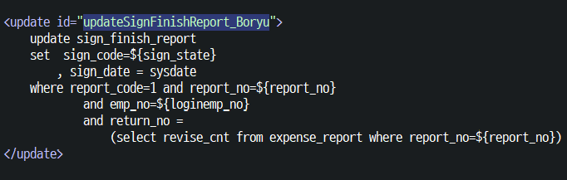
문제점 및 해결책 (계속)
5-1
보고서 목록을 보여주는 화면에서 반려된 보고서를 다시 수정하여 올렸을 때
보이지 말아야 할 수정 이전의 문서의 목록이 보임.
2
보고서의 수정횟수를 업데이트 하는 쿼리문이 수정 이전의 문서까지 보이게 하는 원인이었다.
이를 수정함으로써 반려되어 다시 올린 보고서만 목록에 출력되도록 하였다.

Slide 79
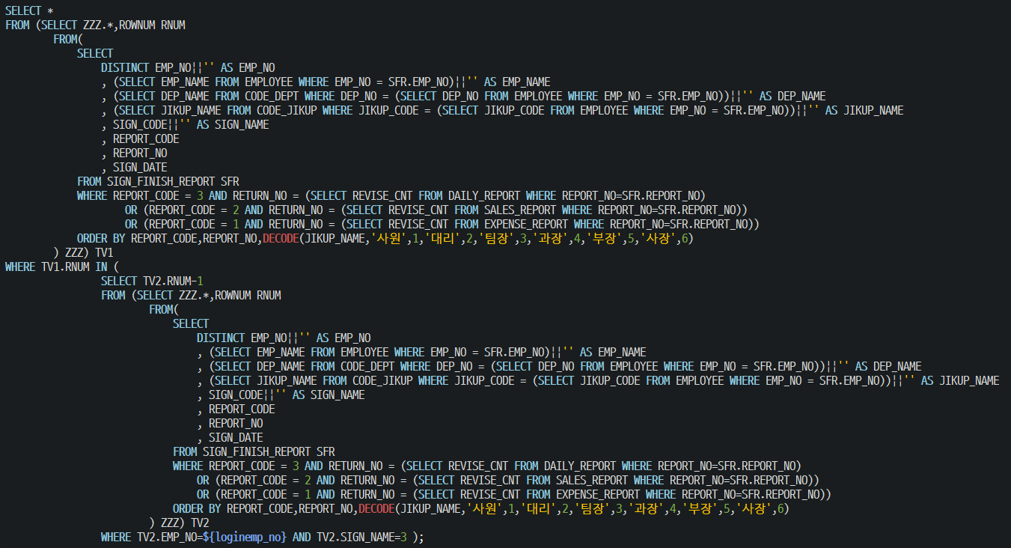
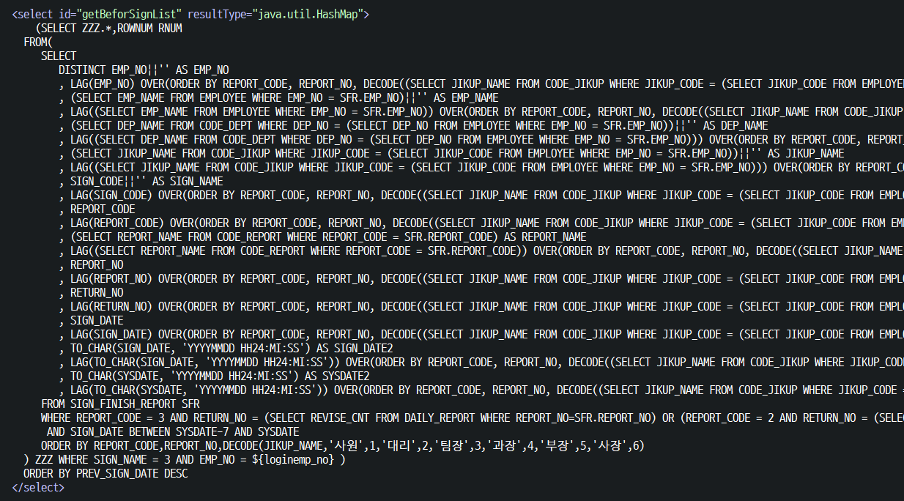
문제점 및 해결책 (계속)
5-1
보고서 목록과 통계를 가져오는 SELECT 구문의 처리시간이
너무 오래 걸리는 현상이 발생함.
3
통계를 뽑아 내기위해 공통으로 필요한 구문을 VIEW로 만들어 했었다.
VIEW 를 중첩 사용하여 데이터베이스의 성능을 저하시키고 있었다.
VIEW 대신에 오라클의 LAG 함수를 이용하여 SELECT 구문의 처리시간을 확연히 단축시킬수 있었다.

Slide 80
05. 시연 및 후기
후기
Notes:
이상 시연을 마치겠습니다. 다음은 문제점 및 해결책 입니다.

Slide 81
후기
먼저 항상 열심히 해준 팀원들 덕분에 프로젝트를 무사히 일정 안에 마무리한 것 같아 팀원들에게 고맙다는 말을 하고 싶습니다.
중간에 보고서 리스트와 통계를 가져오는 SELECT 구문의 처리시간이 너무 오래 걸리는 현상이 발생하였을 때 수정하는 데 애를 먹었지만 수정하면서 어떻게 해야 좀 더 효율적인 쿼리문이 나오는지 알게 되었고,
CKEDITOR, FULLCALENDAR, BOOTSTRAP 와 같은 라이브러리를 적용해 가면서, 라이브러리 사용에 대한 자신감이 생겼습니다.
또한 프로젝트 진행 도중 제 에러와 팀원들의 에러를 해결해 나가면서, 어떤 에러가 나왔을 때 어느 곳이 문제인지 파악하고, 해결 능력을 키우게 된 것이 가장 큰 성과라고 생각합니다. 한 가지 아쉬운 점은 업무 분담을 중간중간에 적절하게 재조정을 하였다면 좀 더 일찍 끝나지 않았을까 하는 아쉬움이 남습니다.
또한 효율적인 UI 구성을 위해 지속적인 UI 구성 변경이 발생하여 프로젝트 일정에 차질이 생기지 않도록, 앞으로 UI 설계를 할 때 사용자 입장에서 다시 한번 생각하고 설계를 하도록 공부를 꾸준히 해야겠다고 느꼈습니다.
팀장 김지운
이전에는 java와 oracle을 각각의 환경에서는 사용할 줄 알았지만 이 둘을 어떻게 연관 지어서 db 연동을 하며 그 결과물을 얻어오는지 감이 안 잡히고 어렵기만 했습니다. 하지만 학원에서 하나씩 차근히 배워가면서 감을 길렀고 프로젝트를 하면서 프로그램이 실행되는 구조를 알 수 있었습니다.
개발을 하면서 초반에 설계를 했던 부분이 잘 작동하지 않아서 초반 설계를 여러 번 수정하고 수 많은 뇌정지와 며칠을 고생 했는데 이 경험을 통해 설계가 얼마나 중요한 부분이고 설계를 잘 해 놓으면 이 후 과정에서 어려움이 줄어들 수 있겠다고 생각했습니다.
실무에 뛰어들기 전에 학원에서 미리 접하고 실력을 향상 시킬 수 있어서 매우 좋은 경험이 되었고 각자 맡은 역할을 다들 잘 수행해 주셔서 좋은 결과물이 나온 거 같습니다. 같이 고생한 팀원들에게 감사드립니다.
부팀장 김도경

Slide 82
후기
팀원 이현준
팀원 이종서
팀원 양우승
팀원들과 업무를 분담하여 하나의 시스템을 구축하는 과정에서 지금까지 학원에서 배운 기술들이 어떻게 사용되어 지는 알 수 있었고 단순히 이론 중심적으로 공부하며 경험했던 것과는 또 다른 실무적인 경험을 할 수 있어서 좋았습니다.
이번 프로젝트를 통해 현업에 대한 자신감도 높이고 여러 시행착오 끝에 제 개인적인 실력도 많이 상승 되었습니다. 그리고 프로젝트를 진행하면서 팀원 모두가
힘들어도 참고 최선을 다해주었기 때문에 높은 완성도의 프로젝트 결과물이 나온 것 같습니다. 고생한 팀장, 부팀장 및 팀원들에게 감사의 마음을 전하고 싶습니다.
먼저 처음부터 끝까지 함께해준 팀원들 모두에게 고맙다는 말을 하고 싶습니다.
JSP 페이지 작성보조, CSS 보조및 기능별 테스트 수행을 하면서 항목별 체크리스트를 작성하여 제출할 때 팀장의 아이디어로 문서파일을 웹브라우저에서 실시간 수정 및 공유가 가능하도록 하여 테스트 현황 및 발견 된 오류상태을 파악함에 있어 획기적으로 원활함이 이루어짐을 보면서 팀프로젝트에 있어서 의견교환 및 상황판단 및 효율적 업무수행의 중요성에 대해 배우고 느끼는게 많았고, 나아가 앞으로 개발자로 살아가는데 있어 커다란 밑거름이 될 소중한 시간이었습니다.
프로젝트를 처음 마주했던 저의 느낌은 마치 거대한 산이 제 눈앞에 있는 거 같았습니다. 프로젝트를 진행할 때 jsp부분을 맡아서 자바스크립트와 jQuery 유효성 체크를 통해서 테스트를 할 때마다 안되거나 어려운 부분도 있었지만 그 어려운 부분도 팀원들 모두가 도와가면서 해결하고 나아가는 모습이 좋았고 저도 이 프로젝트를 통해서 그동안 배워왔던 과목을 복습할 수 있는 좋은 기회가 되었고 처음에는 막막하게 느껴졌던 거대한 산이라고 느껴졌던 프로젝트는 거대한 산이라고 생각되었으나 프로젝트를 통해서 많은 걸 배우고 알아가서 저에게는 매우 큰 행운이어서 참 좋았습니다.
그리고 프로젝트를 다같이 잘 이끌어준 팀원들에게도 감사합니다

Slide 83
05. 시연 및 후기
Q & A

Slide 84
THANK
YOU

